Slide 1
Korea IT
3조
우리샵
온라인 도소매업 사이트 프로젝트
남현우 추OO

Slide 2

CONTENTS
프로젝트 기획
진행 과정
기술 스펙
프로젝트 구조
프로젝트 설계
시현 및 회고
주제 및 배경
차별점
목적
역할
진행 일정
프론트앤드
백앤드
데이터베이스
서버
주요 페이지
주요 기능
데이터 베이스 설계
화면 설계
회고
시현

Slide 3

프로젝트 기획

Slide 4

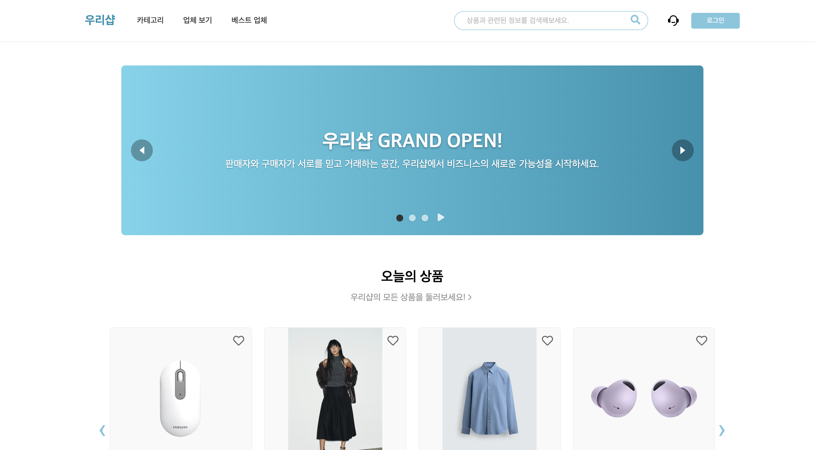
주제
프로젝트 기획
우리샵
C2C 기반 도소매업 플랫폼
단순한 상품 나열을 넘어,
업체 정보와 추천을 통한 새로운 도소매 생태계
Notes:
4

Slide 5
배경
프로젝트 기획
도소매업 온오프라인 거래 비중
오프라인 중심 도·소매업은 임대료·인건비 부담
→ 온라인/모바일 거래 비중이 소매 판매의 약 30% 차지
하지만 소규모 업체는 온라인 입점/홍보 역량이 부족
→ “업체 단위의 온라인 플랫폼” 의 필요성 ↑
17.3%
30%
“소상공인·자영업자 온라인 진입 필요성 증가”

Slide 6



배경
프로젝트 기획
신뢰하기 어려운 업체
단순 상품보다 “믿을 수 있는 업체” 인지 알고 싶어요.
업체 큐레이션에 대한 니즈
타플랫폼은 상품 나열과 가격 비교가 중심이라,
사용자 맞춤 업체 추천 기능이 있으면 좋을 것 같아요.
업체 브랜드화 & 지속적 관계 구축에 대한 니즈
단골을 만들고 싶은데, 타플랫폼에서는 상품 위주의 정보만 제공하니
저희 업체와 고객간의 지속적인 관계를 구축하기에는 한계가 있어요.
“업체 단위 정보 열람 + 업체 추천 시스템에 대한 니즈 증가”
Notes:
6

Slide 7
차별점
프로젝트 기획
경쟁 플랫폼
우리샵 플랫폼
상품 개별 단위 나열
업체 단위
상품 정보는 알기 쉽지만
해당 상품을 판매하는 업체에 대해서 알기 어려움
업체 단위로 열람이 가능하고 해당 업체가 판매하는 상품리스트 제공
업체와 구매자 간의 지소적인 거래 관계 구축 가능
업체 추천 기능 X
업체 추천 기능 O
도소매 사이트에서는 사용자별 맞춤 추천 기능 없음.
있더라도 광고 기반 노출인 경우 다수
사용자 니즈에 맞는 업체 추천으로 고객 경험 개선
Notes:
7

Slide 8




목적
프로젝트 기획
상세 업체 정보를 제공하여 신뢰할 수 있는 거래 환경 조성
업체별 상품 리스트와 프로필을 제공하여 장기적 거래 관계 구축 가능
플랫폼은 소상공인 매출 증대와 소비자 선택권 확대라는 사회적 가치 실현
소상공인·자영업자의 온라인 진입 지원

Slide 9
진행 과정

Slide 10


역할 AS-IS
진행 계획
남현우
박민기
데이터베이스 설계
백앤드
Auth / User API
Buyer / Seller / Admin API
FAQ / 광고 API
백앤드
Product API
Category API
Review API
Product Image API
오명길
추유담
백앤드
Cart API
Order API
Inquiry(QnA) API
Delivery API
장바구니 페이지
결제 페이지
관리자 페이지
마이페이지(구매자)
마이페이지(판매자)
프론트앤드
메인페이지
상품 리스트 페이지
상품 상세페이지
프론트앤드
로그인 페이지
회원가입 페이지
업체 리스트 페이지
업체 상세 페이지
백앤드
프론트앤드
로그인/ 회원가입/ 검색/ 장바구니/ 결제/ 추천 페이지/ 베스트페이지/ 신상품 페이지/ mypage (상품 등록,수정,삭제 / 배송지 관리)
Notes:
22

Slide 11


역할 TO-BE
진행 계획
남현우
추유담
데이터베이스 설계
백앤드
로그인 api
Buyer / Seller / Admin API
FAQ / 구매자 문의 / 판매자 문의
카테고리
장바구니
주문 / 리뷰 / 좋아요
상품 / 상품 상세 / 상품 이미지
프론트앤드
로그인 페이지
회원가입 페이지
메인 페이지
업체 리스트 페이지
업체 상세 페이지
상품 리스트 페이지
상품 상세 페이지
장바구니 페이지
결제 페이지
관리자 페이지
마이페이지(구매자)
마이페이지(판매자)
백앤드
프론트앤드
로그인/ 회원가입/ 검색/ 장바구니/ 결제/ 추천 페이지/ 베스트페이지/ 신상품 페이지/ mypage (상품 등록,수정,삭제 / 배송지 관리)
Notes:
22

Slide 12
진행 일정
진행 계획
2025.10.13 개인 사유로 팀원 중도 이탈
4인에서 3인으로 프로젝트 재검토 및 역할 재분배
중도 이탈 1
2025.10.25 개인 사유로 팀원 중도 이탈
3인에서 2인으로 프로젝트 재검토 및 역할 재분배
중도 이탈 2
2025.11.12 완성도를 높이기 위한 기능 추가 및 프로젝트 완성
기능 추가 및 완성
기획 및 설계
~2025.10.10 본격 팀프로젝트 진행 전 설계 완료
DB 모델 초안 완성 및 구현 단계 시작
2025.10.20 기본적인 데이터 베이스 완성 및 개발 단계 진행
중간 완성
2025.11.09 기본적인 필수 기능 및 페이지 구현 완료
완성도 80%
테스트
2025.11.14~
중간 점검 통합 테스트 및 기능별 시나리오 테스트 진행
배포
2025.11.19
Notes:
22

Slide 13
기술 스펙

Slide 14




기술 스펙
기술 스펙
Frontend
Backend
React
Axios
Zustand+Immer+persist
React Query
CSS, CSS Modules
React Hook Form,
React-Quill-New
React-daum-postcode
Spring Boot
Java
Spring Security + JWT
JPA (Hibernate)
MariaDB Gradle
REST API
Lombok
Database
Server
MariaDB
AWS
Notes:
10

Slide 15
프로젝트 구조

Slide 16
주요 페이지
프로젝트 구조
로그인
메인 페이지
업체 상세 페이지
상품 상세 페이지
판매자 로그인
구매자 로그인
관리자 로그인
카테고리별 상품
입점 업체
베스트 업체
업체 추천 페이지
FAQ
QnA
업체 정보
업체 제품 리스트
상품 상세 정보
관련 추천 상품
리뷰
배송/반품
상품리스트 페이지
회원가입
상품 검색(상품명, 상품 ID, 업체명)
상품 리스트
정렬(가격, 날짜, 평점, 좋아요, 가나다)
장바구니
판매자 회원가입
구매자 회원가입
관리자 회원가입
관리자 페이지
장바구니 담은 상품 리스트
개별 삭제, 선택 삭제
선택한 상품 한번에 주문
회원 관리
상품 관리
FAQ 관리
문의 관리
주문 조회
마이페이지 (구매자)
회원 정보 관리
주문/배송 조회
리뷰
좋아요한 상품
결제 페이지
마이페이지 (판매자)
기본 배송지 / 신규 배송지
주문한 상품 리스트
업체 정보 관리
업체 상품 관리
판매 내역 관리

Slide 17




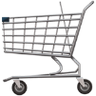

주요 기능
프로젝트 구조
공통 기능
관리자 기능
로그인 / 로그아웃
회원가입/ 탈퇴/ 정보수정 (판매자/ 구매자)
상품 및 업체 검색
FAQ 조회
QnA 등록/수정/삭제/조회 (판매자/구매자)
사용자 정보 조회/수정/삭제
상품 정보 조회/삭제
문의 답변 등록
판매자 판매인증 처리
FAQ 등록
회원 거래 조회
판매자 기능
쇼핑 기능
상품 등록/수정/삭제
배송 상태 수정 (결제/취소/배송중/배송완료)
정렬
페이지네이션
필터 및 검색 결과 내 재 검색
관련 상품 추천
카테고리별 상품 조회
리뷰 평점
좋아요 수
구매자 기능
업체 보기 기능
상품 좋아요/좋아요 삭제
상품 장바구니 추가/삭제
주문
리뷰 등록/수정/삭제
정렬
페이지네이션
필터 및 검색 결과 내 재 검색
상품 좋아요 기반 업체 추천
업체 전체 상품 리뷰 평점
업체 전체 상품 좋아요 평점
판매 인증 마크 표시
Notes:
13

Slide 18
프로젝트 설계

Slide 19
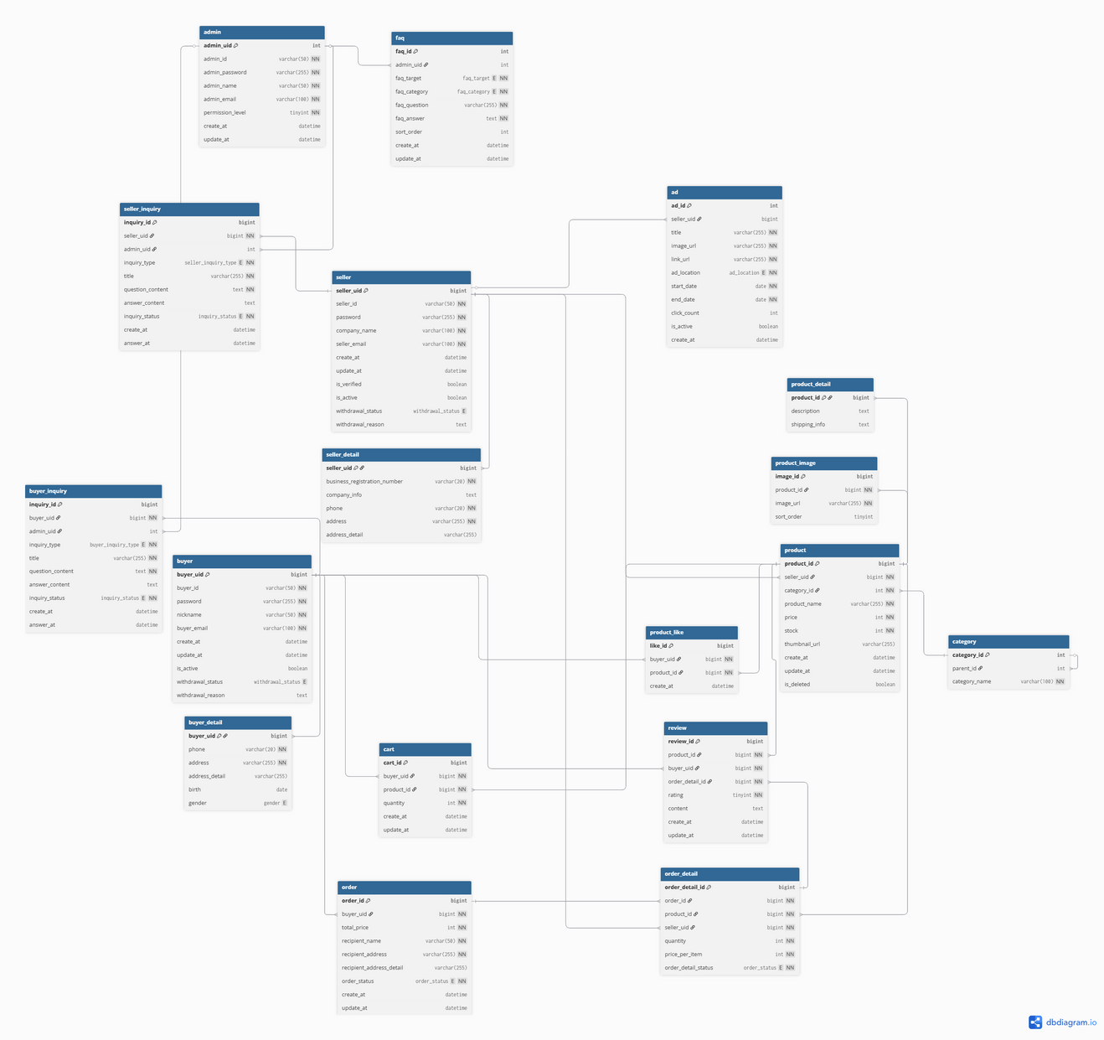
데이터 베이스 설계 (ERD) AS-IS
프로젝트 설계
Notes:
19

Slide 20
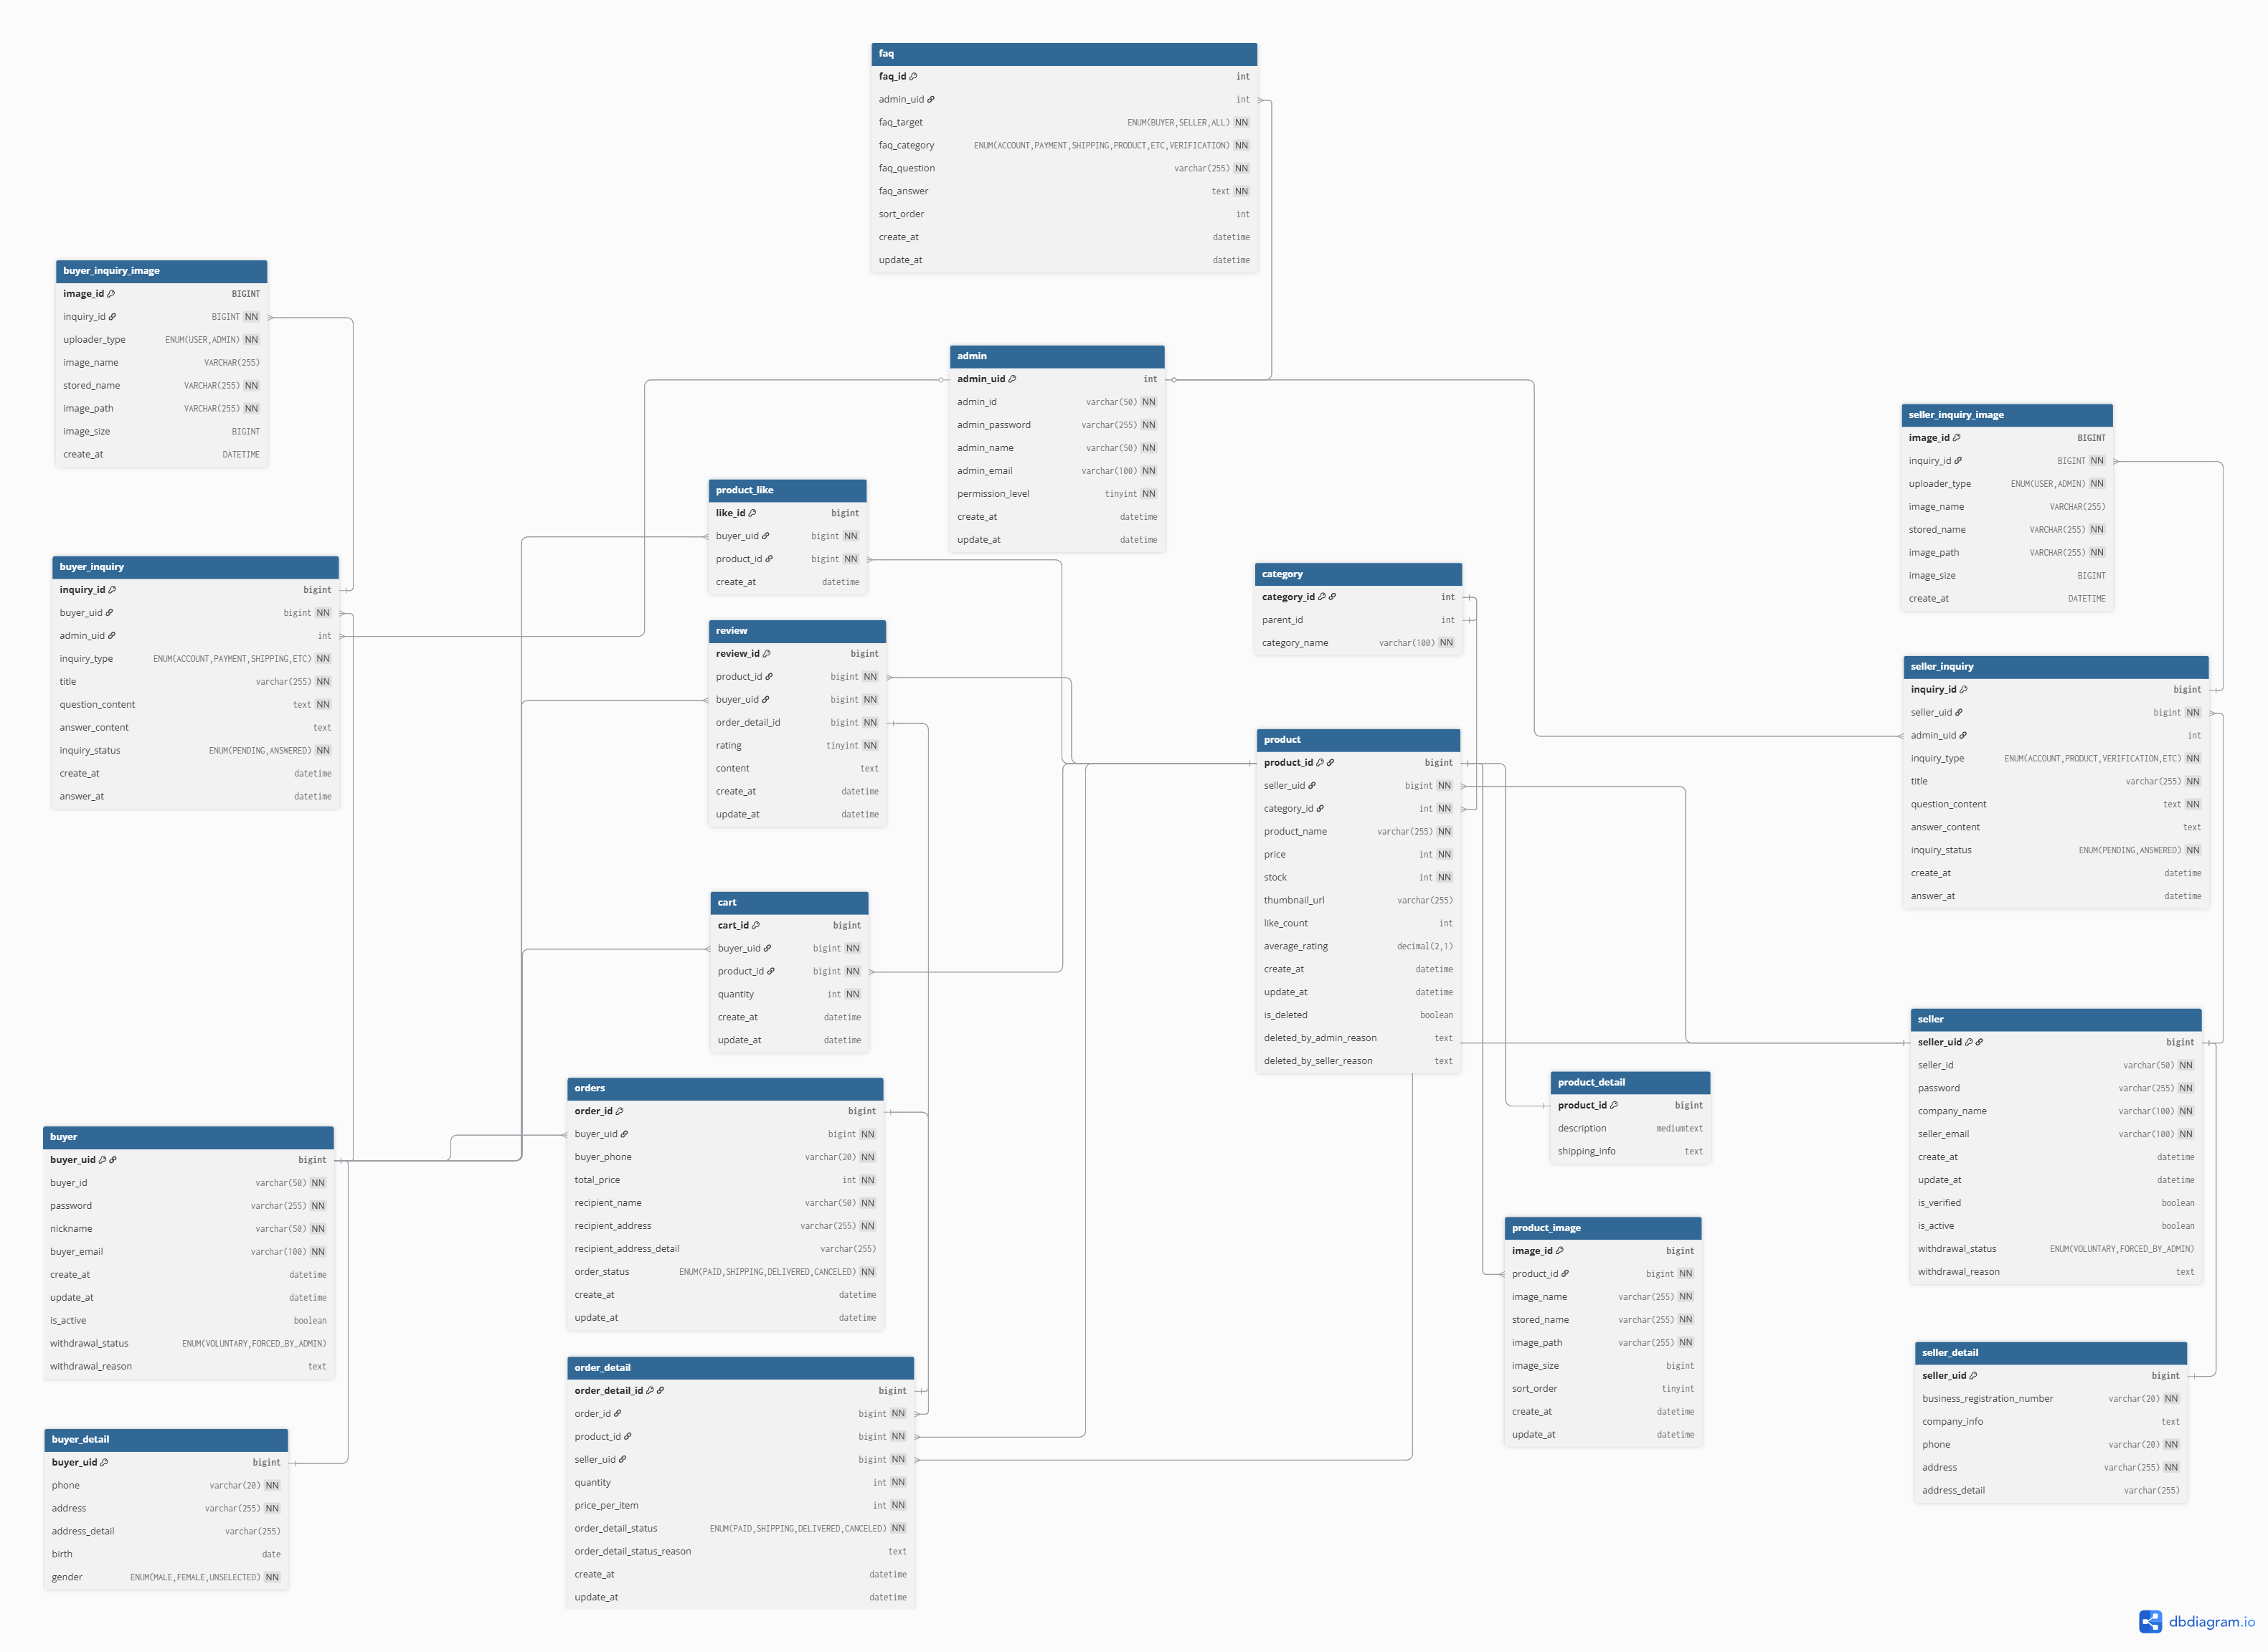
데이터 베이스 설계 (ERD) TO-BE
프로젝트 설계
Notes:
19

Slide 21
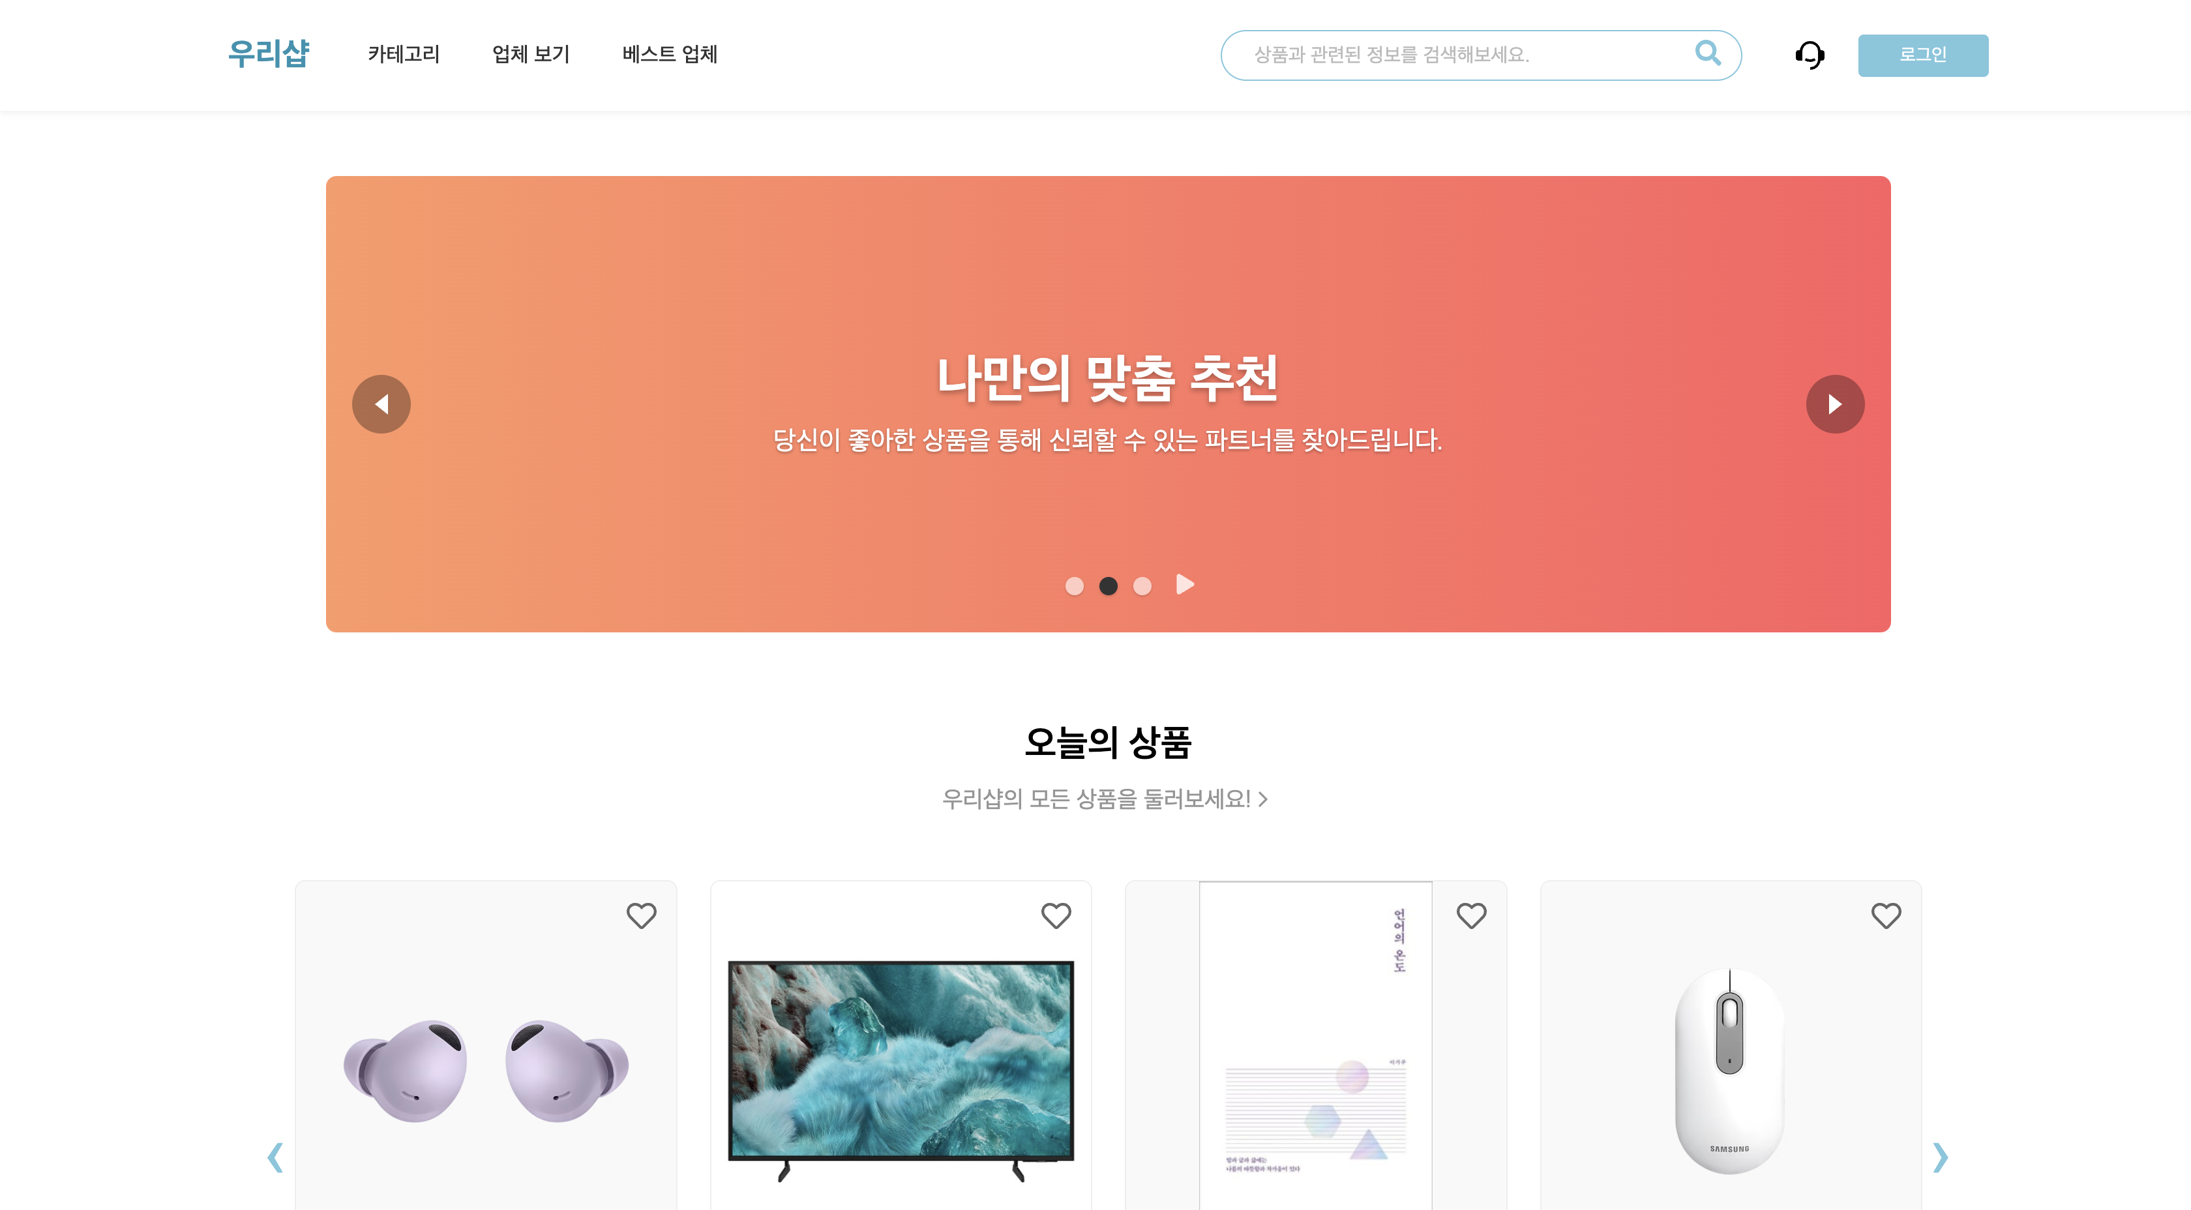
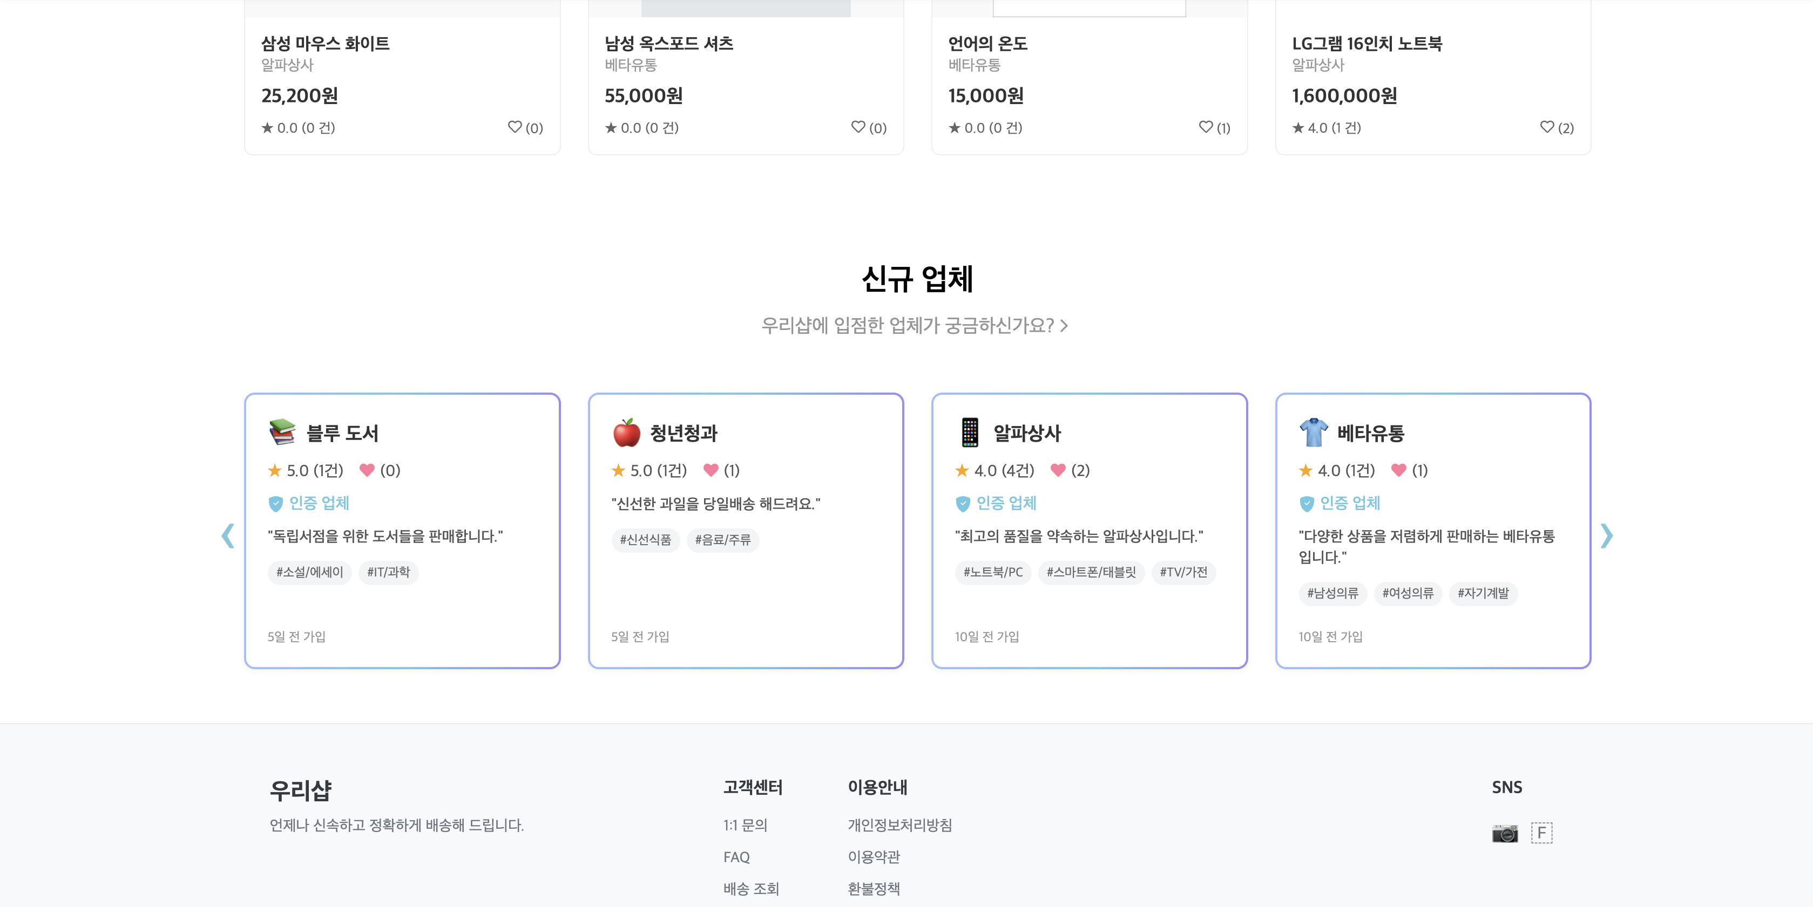
화면 설계 - 메인 페이지
프로젝트 설계
4
3
번호 | 기능
1 | [로그인 버튼] 클릭 시 로그인 화면으로 이동.
2 | [Nav 바] 우리샵 클릭시 메인 페이지로 이동. 카테고리 클릭 시 전체 상품 리스트 페이지로 이동. 카테고리 호버할 시 카테고리 드롭다운 메뉴 열림. 업체 보기 클릭 시 전체 업체 리스트 페이지로 이동. 베스트 업체 보기 클릭 시 베스트 업체 리스트 페이지로 이동.
3 | [고객센터 버튼] 클릭 시 FAQ 로 이동. 로그인 후 호버할 시 드롭다운 메뉴 열려, FAQ 와 QnA 로 이동 가능.
4 | [상품 정보 검색창] 키워드 검색시 상품명과 관련된 상품 조회 가능.
5 | [배너] 자동 슬라이드 기능. 양 옆 슬라이드 이동 버튼과 하단의 원형 아이콘 클릭시 다른 배너 화면으로 이동 가능. 하단의 정지 및 실행 버튼 클릭시 배너 자동 슬라이드 멈춤 및 실행 컨트롤. 배너 클릭시 해당 배너와 관련된 페이지로 이동.
6 | [오늘의 상품] 랜덤으로 8개의 상품을 사용자에게 보여줌. 양 옆 화살표를 활용해 다음 4개 상품 조회 가능. ‘우리샵에서 모든 상품을 둘러보세요’를 클릭하여 전체 상품 페이지로 이동.
7 | [신규 업체 페이지] 양 옆 화살표를 활용해 다음 4개 상품 조회 가능. 가장 최근에 가입한 순으로 8개의 업체를 보여줌. “우리샵에 입점한 업체가 궁금하신가요?”를 클릭하여 전체 업체 리스트 페이지로 이동.
8 | [Footer] 사이트 하단에서 플랫폼 관련 약관 및 정책 페이지로 이동할 수 있으며, 고객센터 및 문의 링크도 제공.
2
1
5
6
7
8
Notes:
15

Slide 22
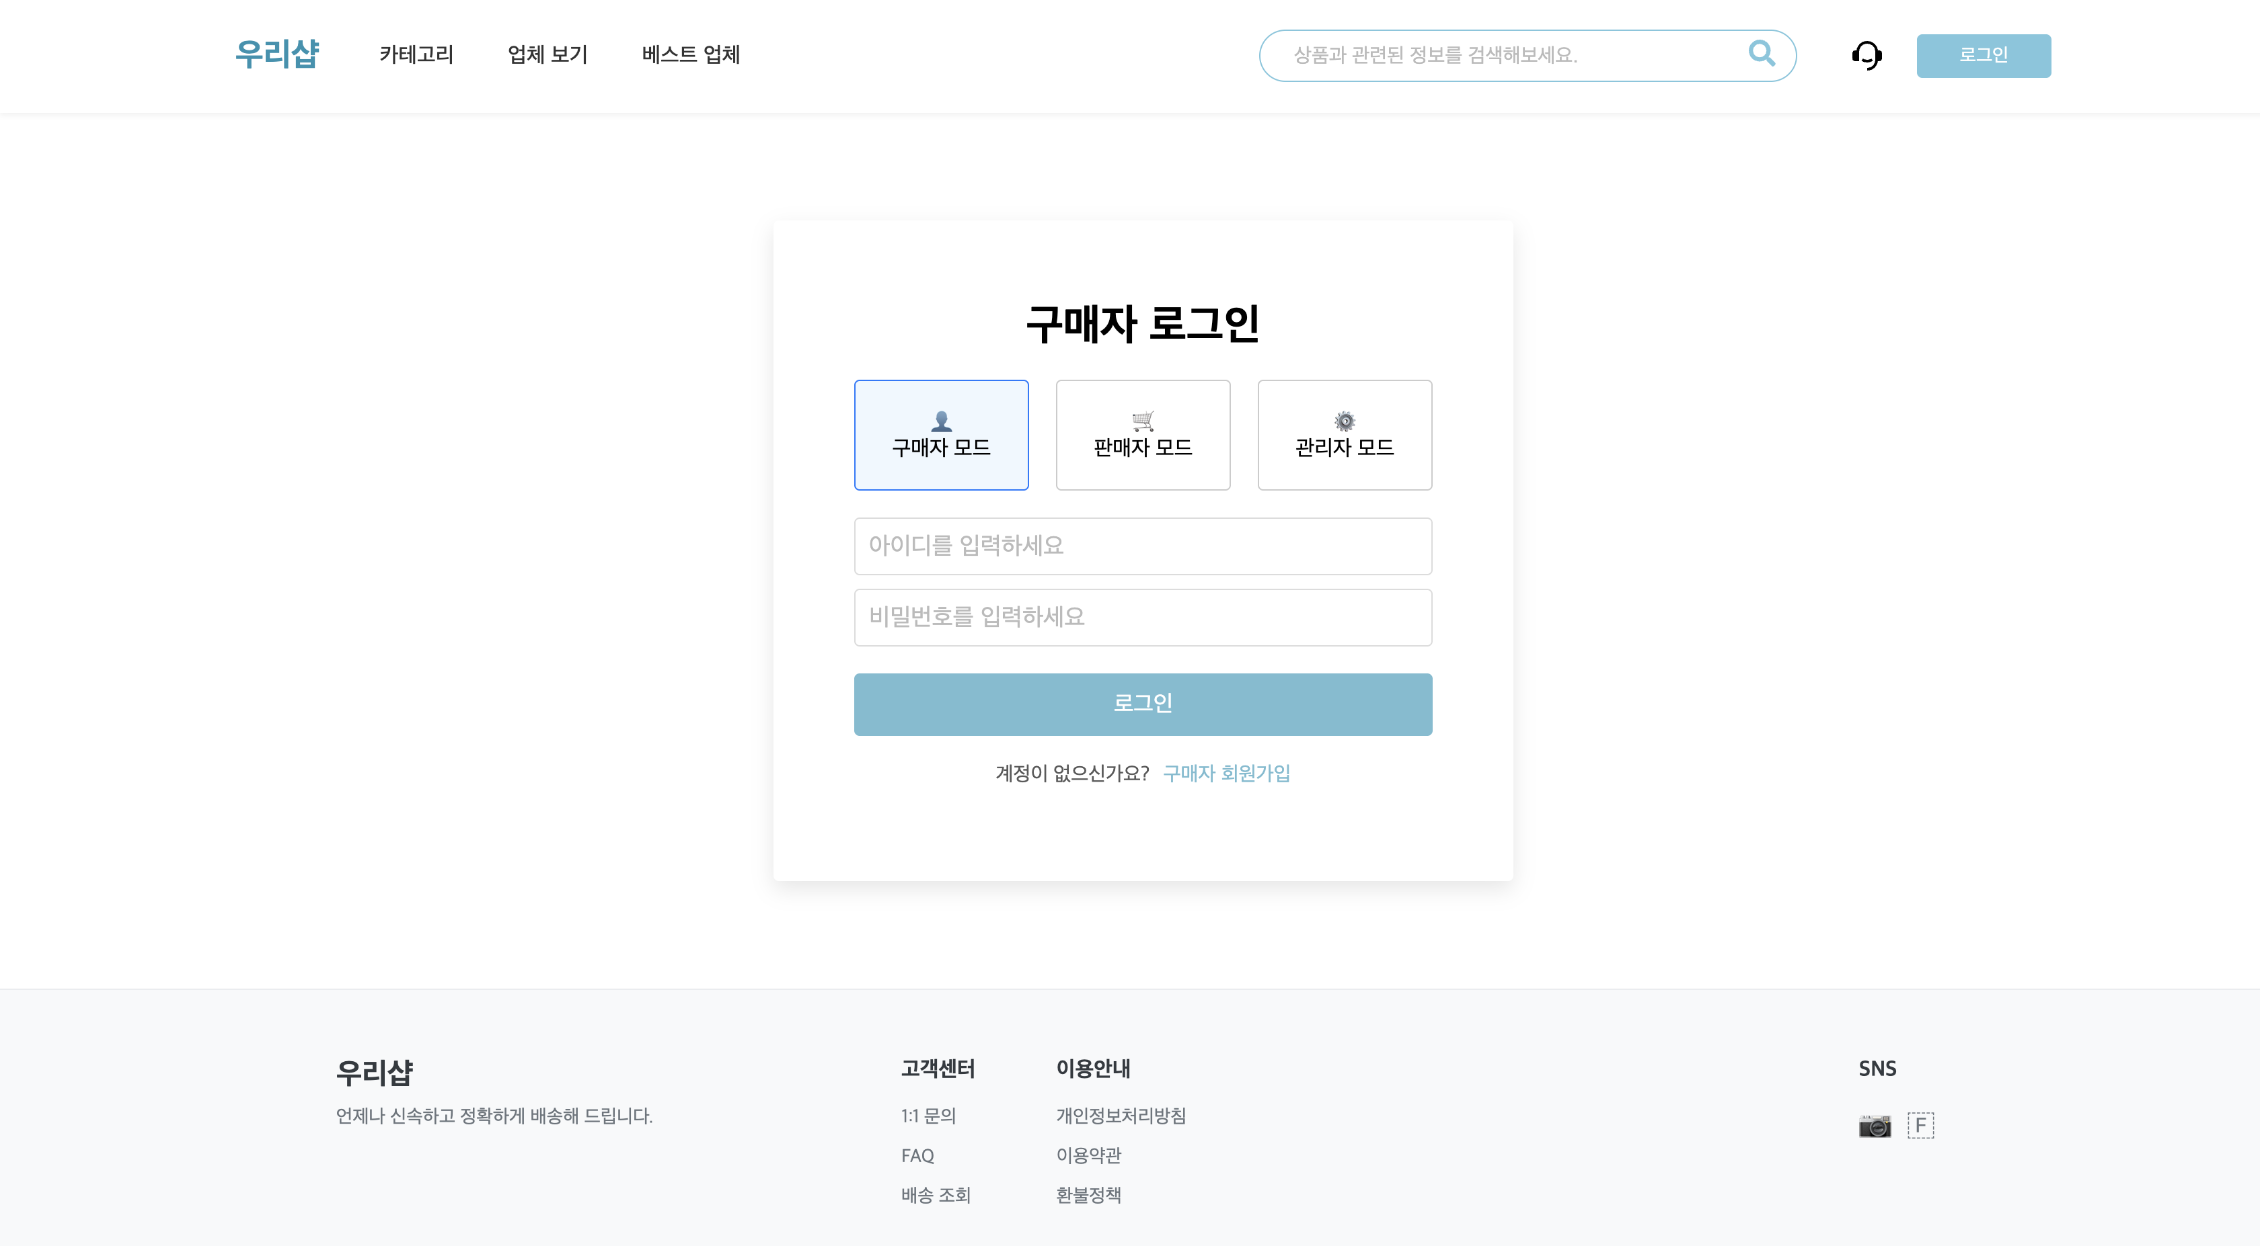
화면 설계 - 로그인
프로젝트 설계
번호 | 기능
1 | [로그인 모드 설정] 사용자 유형(구매자 / 판매자 / 관리자)에 따라 로그인 경로를 구분하여, 각 역할에 맞는 권한과 화면을 제공
2 | [로그인 버튼] 해당 유형에 맞는 올바른 아이디와 비밀번호를 입력하면 로그인 성공 후 메인페이지로 이동. 아이디가 틀릴 경우 “user not found” / 비밀번호가 틀릴 경우 “invalid password” / 회원이 탈퇴한 경우 “로그인 실패: 정지 혹은 탈퇴한 계정입니다. 문의해주세요.” 메시지를 alert으로 표시
3 | [회원가입 버튼] 계정이 없을 경우 각 사용자 유형에 맞는 회원가입 페이지로 이동.
1
2
3
Notes:
15

Slide 23
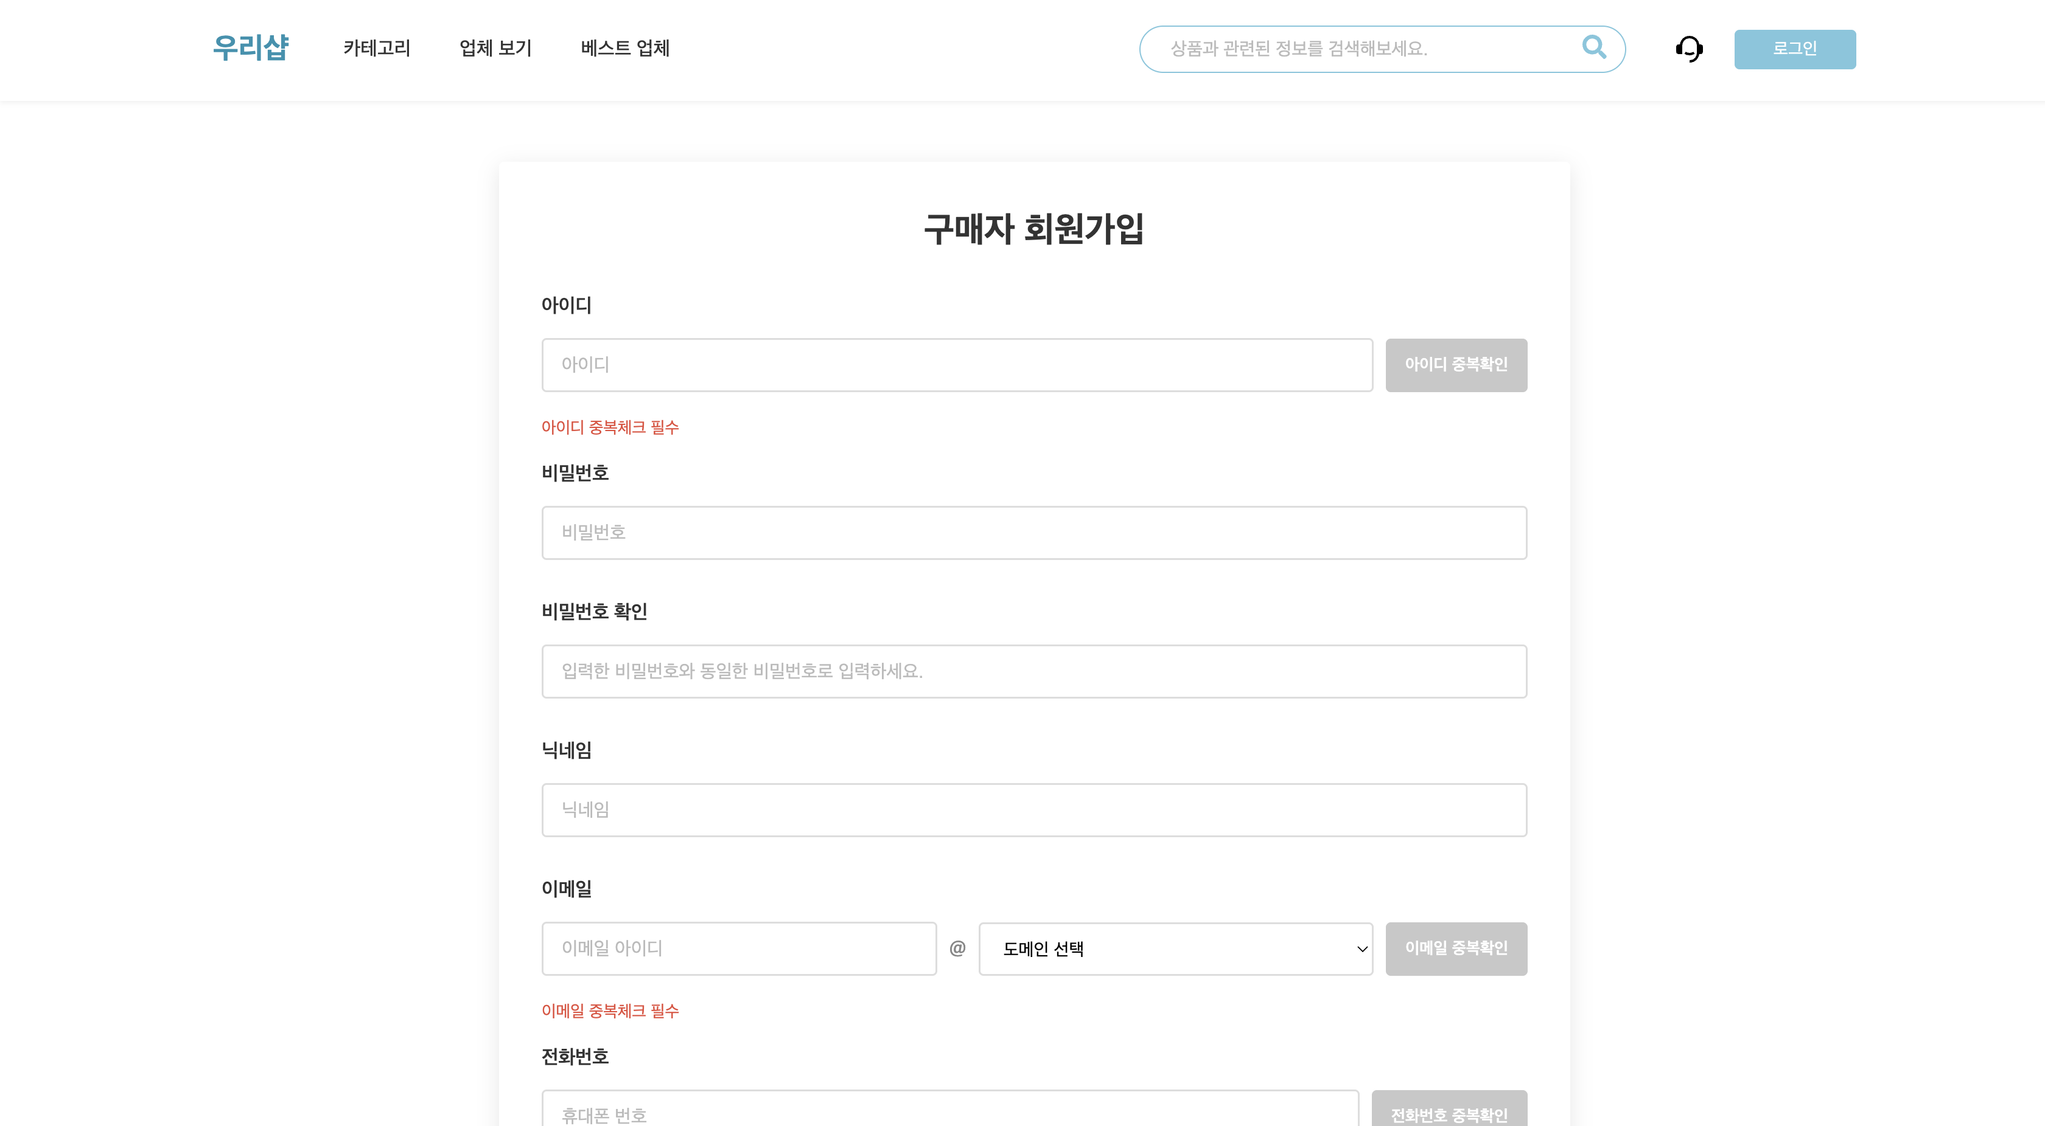
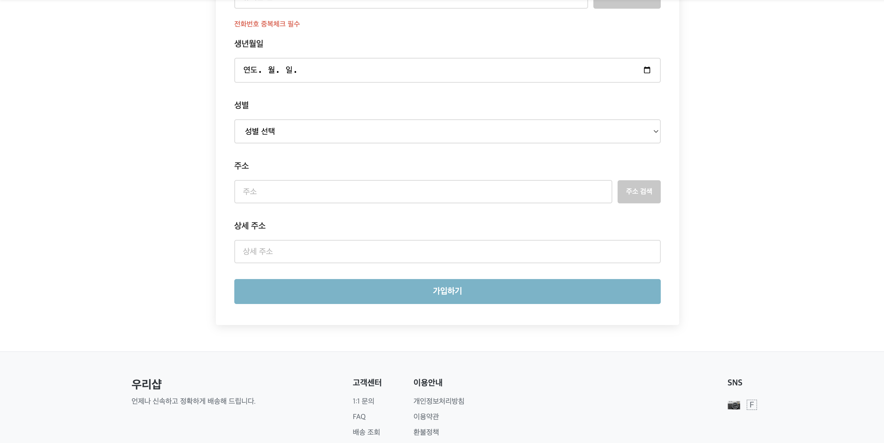
화면 설계 – 구매자 회원가입
프로젝트 설계
번호 | 기능
1 | [아이디 입력 및 중복체크] 아이디 중복체크 필수로 체크하지 않으면 회원가입 불가. 구매자 유저 중 겹치는 아이디 있으면 error 표시.
2 | [비밀번호] 비밀번호 입력 후 입력한 비밀번호를 확인하기 위해 재 입력 필수.
3 | [이메일 중복체크] 이메일 중복체크 필수로 체크하지 않으면 회원가입 불가. 구매자 유저 중 겹치는 이메일 있으면 error 표시. 기본적인 도메인 (네이버, 구글, 다음) 을 선택하거나, 직접 입력을 통해 이메일 기입.
4 | [전화번호 중복체크] 전화번호 중복체크 필수로 체크하지 않으면 회원가입 불가. 구매자 유저 중 겹치는 전화번호 있으면 error 표시. 기본 포맷팅을 통해 전화번호 입력 시, xxx-xxxx-xxxx 형식으로 자동으로 중간에 하이픈 (-) 추가.
5 | [생년월일] UX를 고려하여 date 타입을 활용하여 생년월일 선택시 달력에서 선택할 수 있도록 함.
6 | [주소] 다음 주소 API를 활용하여 주소 기입 가능. 주소 input 창의 경우 readOnly로 주소 검색을 통해서만 주소 기입.
7 | [회원가입 버튼] 회원가입 완료시 회원가입이 완료되었다는 alert창 표시. 회원가입 완료시 메인페이지로 이동하여 헤더의 로그인 버튼을 통해 로그인 유도.
1
2
3
4
5
6
7
Notes:
15

Slide 24

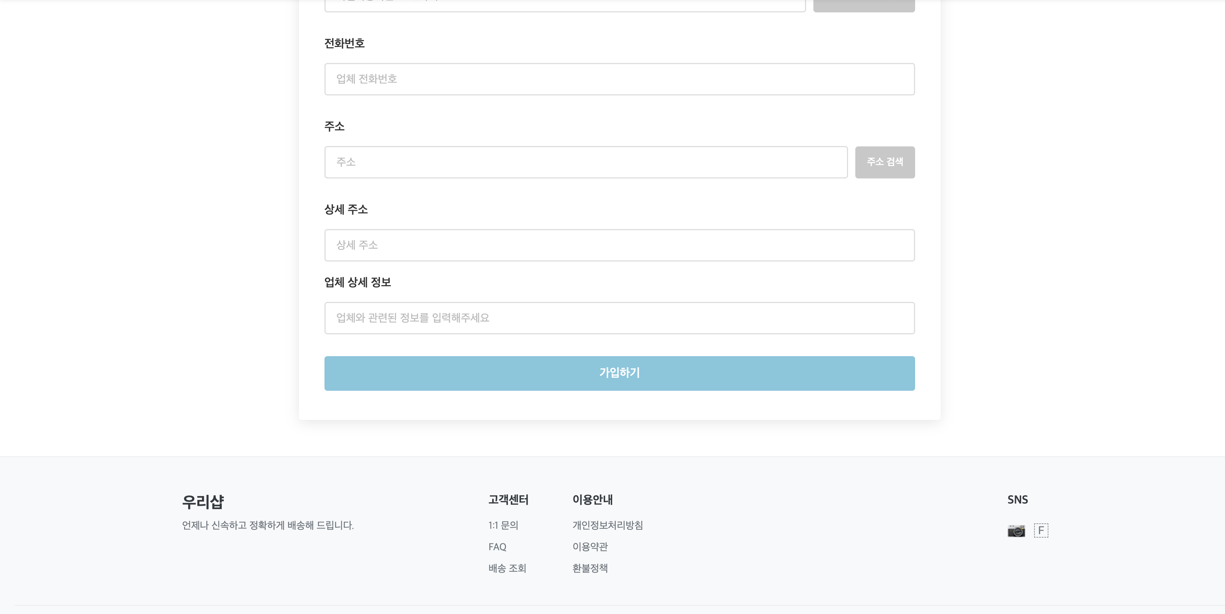
화면 설계 – 판매자 회원가입
프로젝트 설계
번호 | 기능
1 | [아이디 입력 및 중복체크] 아이디 중복체크 필수로 체크하지 않으면 회원가입 불가. 판매자 유저 중 겹치는 아이디 있으면 error 표시.
2 | [비밀번호] 비밀번호 입력 후 입력한 비밀번호를 확인하기 위해 재 입력 필수.
3 | [이메일 중복체크] 이메일 중복체크 필수로 체크하지 않으면 회원가입 불가. 판매자 유저 중 겹치는 이메일 있으면 error 표시. 기본적인 도메인 (네이버, 구글, 다음) 을 선택하거나, 직접 입력을 통해 이메일 기입.
4 | [사업자등록번호 중복체크] 사업자등록번호 중복체크 필수로 체크하지 않으면 회원가입 불가. 판매자 유저 중 겹치는 사업자등록번호 있으면 error 표시. 기본 포맷팅을 통해 전화번호 입력 시, xxx-xx--xxxxx 형식으로 자동으로 중간에 하이픈 (-) 추가.
5 | [전화번호] 기본 포맷팅을 통해 전화번호 입력 시, xxx-xxxx-xxxx 형식으로 자동으로 중간에 하이픈 (-) 추가. 여러 사업장에서 동일한 번호 공유하는 경우를 고려하여 중복체크 제외
6 | [주소] 다음 주소 API를 활용하여 주소 기입 가능. 주소 input 창의 경우 readOnly로 주소 검색을 통해서만 주소 기입.
7 | [업체 상세 정보란] 업체 소개 문구 작성 란. 최대 250자 제한. 넘을 경우 error 문구 표시.
8 | [회원가입 버튼] 회원가입 완료시 회원가입이 완료되었다는 alert창 표시. 회원가입 완료시 메인페이지로 이동하여 헤더의 로그인 버튼을 통해 로그인 유도.
1
2
3
4
5
6
7
8
Notes:
15

Slide 25
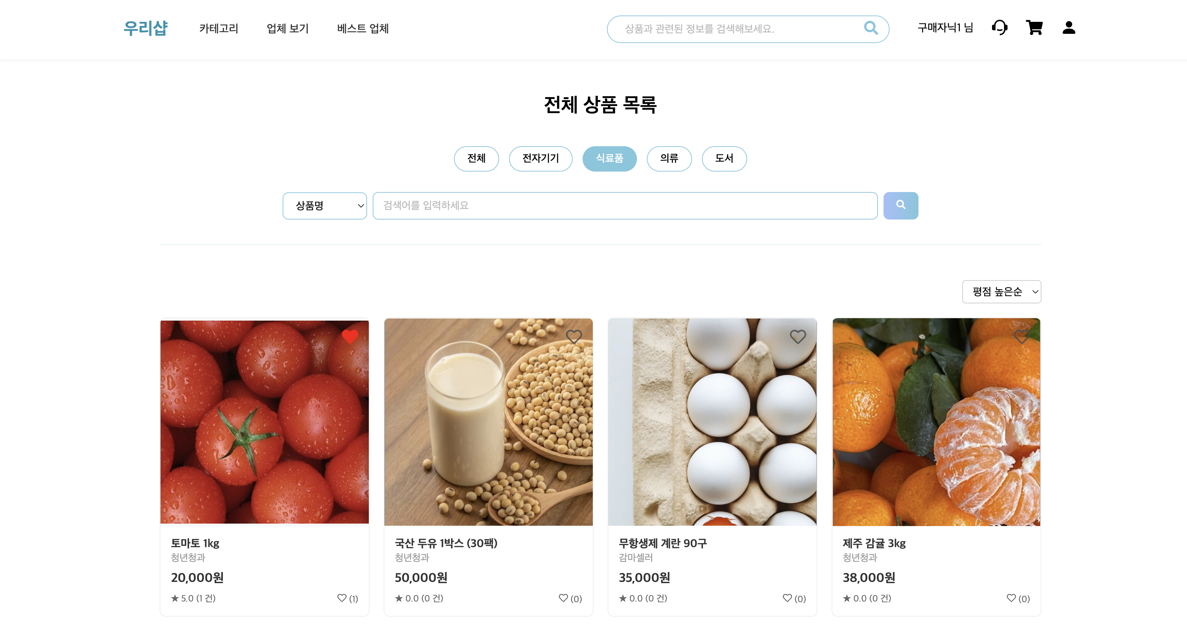
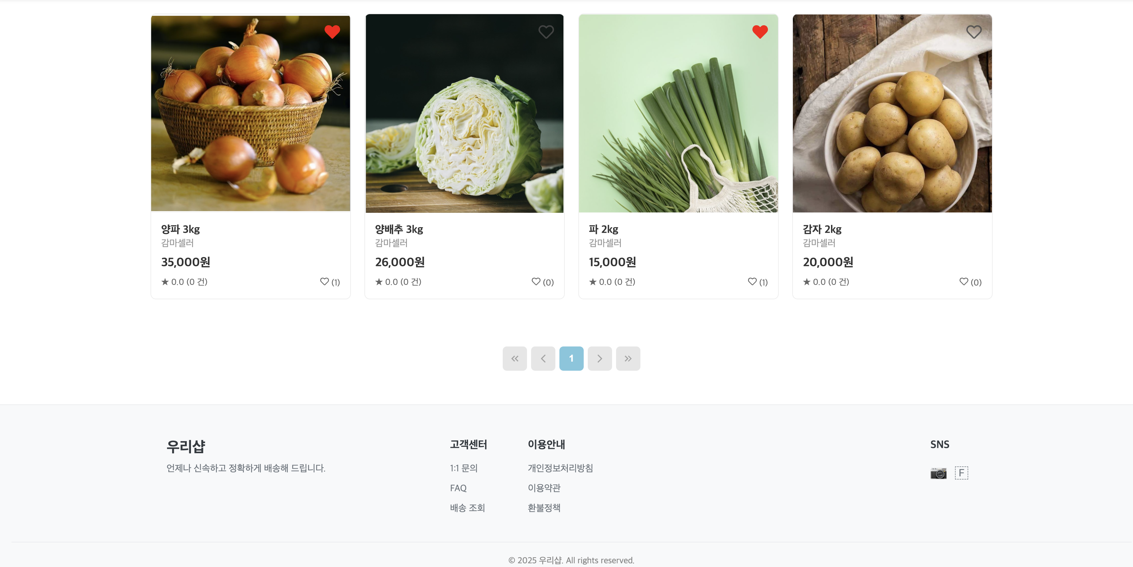
화면 설계 – 상품 리스트 페이지
프로젝트 설계
1
번호 | 기능
1 | [상품 카테고리 필터 및 결과 내 재 검색] 상품 관련 카테고리 필터로 카테고리별 상품 조회 가능. 전체 상품 목록일때 필터에는 최상위 카테고리 필터이며, 최상위 카테고리에 해당하는 상품리스트 페이지에서는 하위 카테고리 필터로 변경됨. Select box에서 상품명, 상품아이디, 업체명을 골라 해당하는 상품 검색 가능.
2 | [정렬] 다양한 기준 (가격, 좋아요, 가나다, 최신, 평점 순 등등)을 기준으로 상품 정렬 가능
3 | [상품 정보 카드] 상품 이미지, 이름, 가격 등의 핵심 정보를 시각적으로 제공하며, 평균 평점과 좋아요 수를 함께 표시하여 사용자에게 상품의 신뢰도와 인기도를 직관적으로 전달
4 | [상품 좋아요 버튼] 상품 정보 카드의 오른쪽 상단에 상품 좋아요 버튼을 두어 상품리스트 화면에서 구매자가 쉽게 좋아요를 눌러 상품을 찜할 수 있도록 구현. 사용자 유형이 구매자 일때만 상품 좋아요 버튼 보임.
5 | [페이지네이션] 한 페이지에 8개의 상품을 표시하며, 초과되는 경우 다음 페이지에서 조회할 수 있도록 구현. UX를 고려해 현재 보고 있는 페이지 번호가 페이지네이션 버튼의 중앙에 위치하도록 설계.
2
3
4
5
Notes:
15

Slide 26
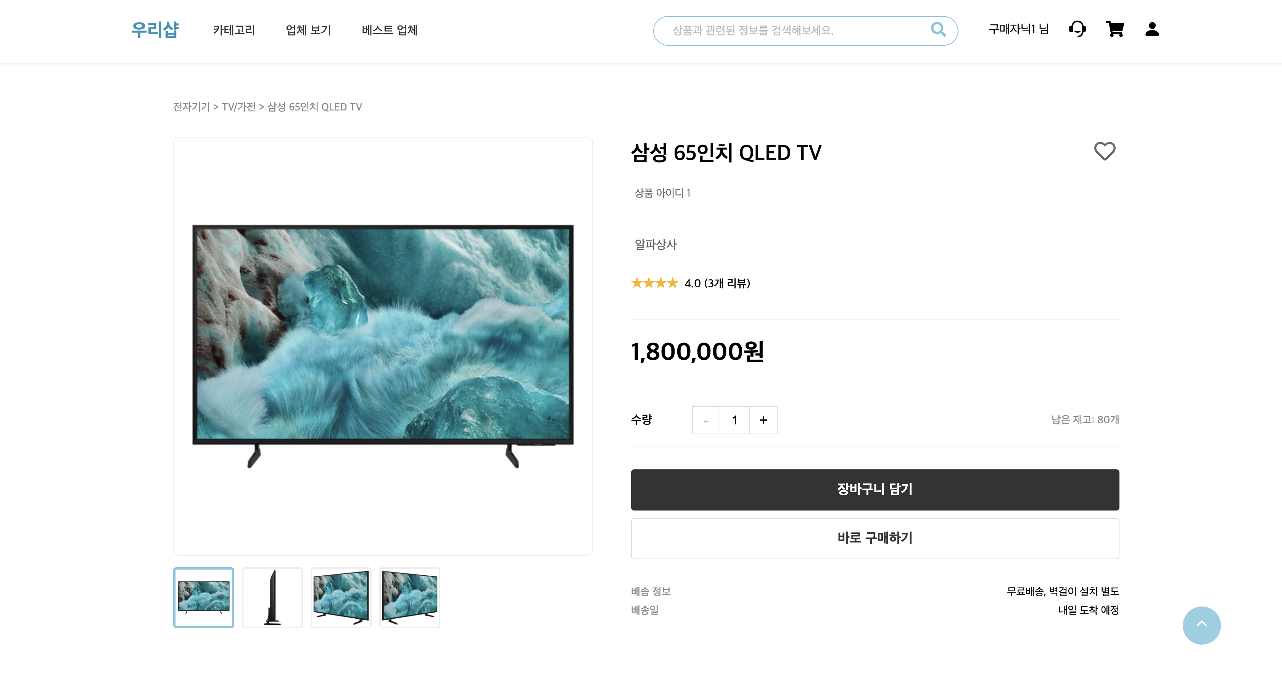
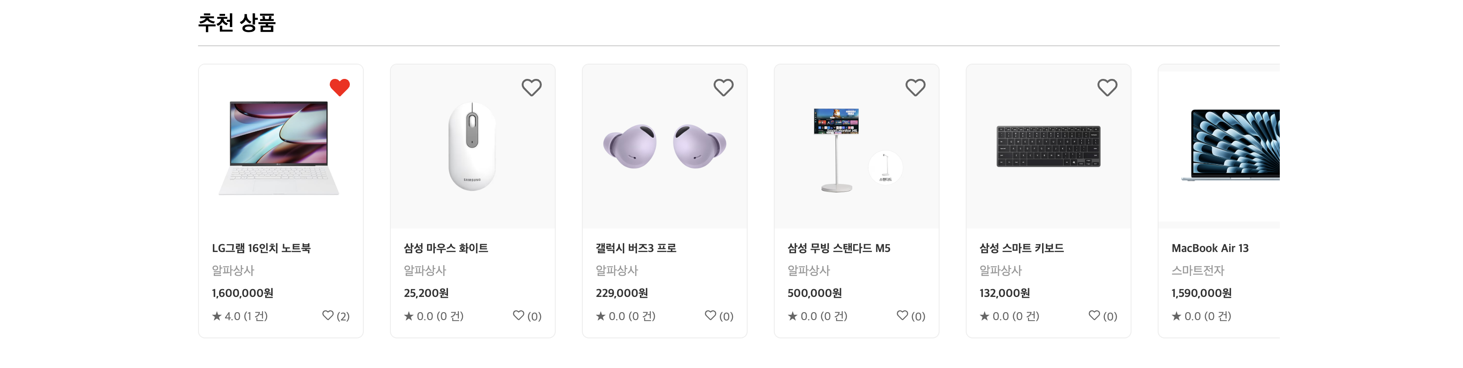
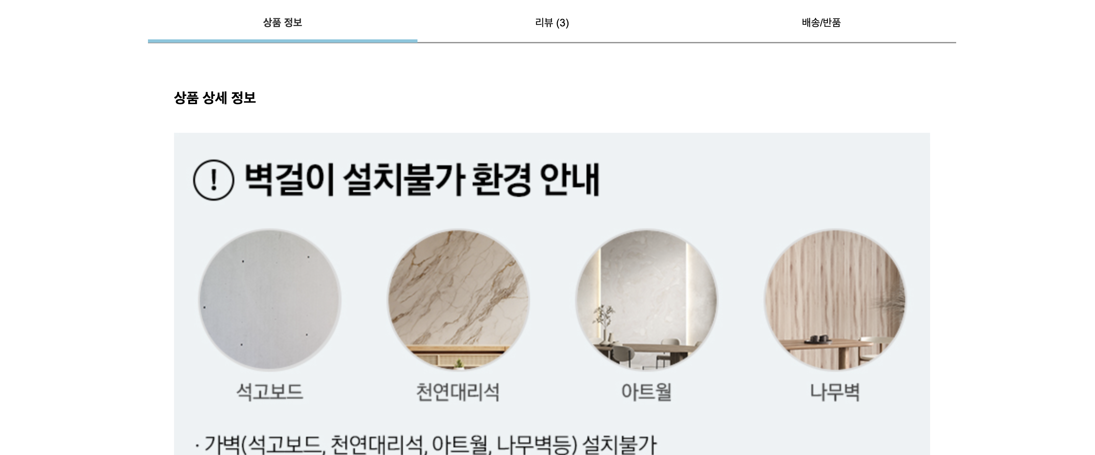

화면 설계 – 상품 상세 페이지
프로젝트 설계
번호 | 기능
1 | [브레드크럼] 웹사이트 상단에서 사용자가 현재 위치를 파악하고 상위 수준으로 쉽게 이동 가능하도록 구현.
2 | [서브 이미지] 해당 이미지 카드를 클릭하면 메인 이미지 카드가 해당 이미지로 바뀌어 이미지를 자세하게 확인 가능
3 | [상품 좋아요 버튼] 해당 상품에 좋아요 버튼을 클릭하여 상품을 찜할 수 있음. 상품리스트페이지에서 좋아요해둔 경우 상품 상세페이지에서도 좋아요가 유지되도록 설계.
4 | [업체 명] 해당 상품을 판매하는 업체명을 명시하고 해당 부분을 클릭하면 업체 상세페이지로 이동.
5 | [리뷰 평점 및 건수] 해당 상품의 리뷰 평점과 총 리뷰수를 명시. 해당 부분 클릭 시 하단의 리뷰 탭으로 이동
6 | [수량 버튼 및 장바구니 & 바로 구매하기 버튼] 수량 수동 기입 또는 버튼을 활용하여 조정 가능. 재고보다 작거나, 1보다 작은 수 입력, 최대 주문 수량 50개를 초과하면 alert 표시. 수량이 1일 경우 –버튼 disabled. 로그인 상태 시, 장바구니 추가 버튼 클릭시 장바구니로 이동 할 것인지 confirm 버튼 표시. 로그인 상태 시, 바로구매하기 버튼 클릭시 주문 창으로 이동. 미로그인 상태 시, 장바구니 또는 구매 버튼 클릭시 로그인 페이지로 이동. 사용자 유형이 관리자 또는 구매자일 경우 장바구니 및 구매 버튼 안보임.
7 | [추천 상품] 해당 상품과 동일한 부모카테고리에 있는 상품 중 좋아요수가 높은 순으로 추천
8 | [상품 관련 정보 탭] 각 탭 클릭 시 관련 정보 조회 가능.
9 | [Top으로 이동] 해당 버튼 클릭 시, 페이지 상단으로 자동 스크롤 되며 이동.
1
3
4
5
6
2
7
8
9
Notes:
15

Slide 27
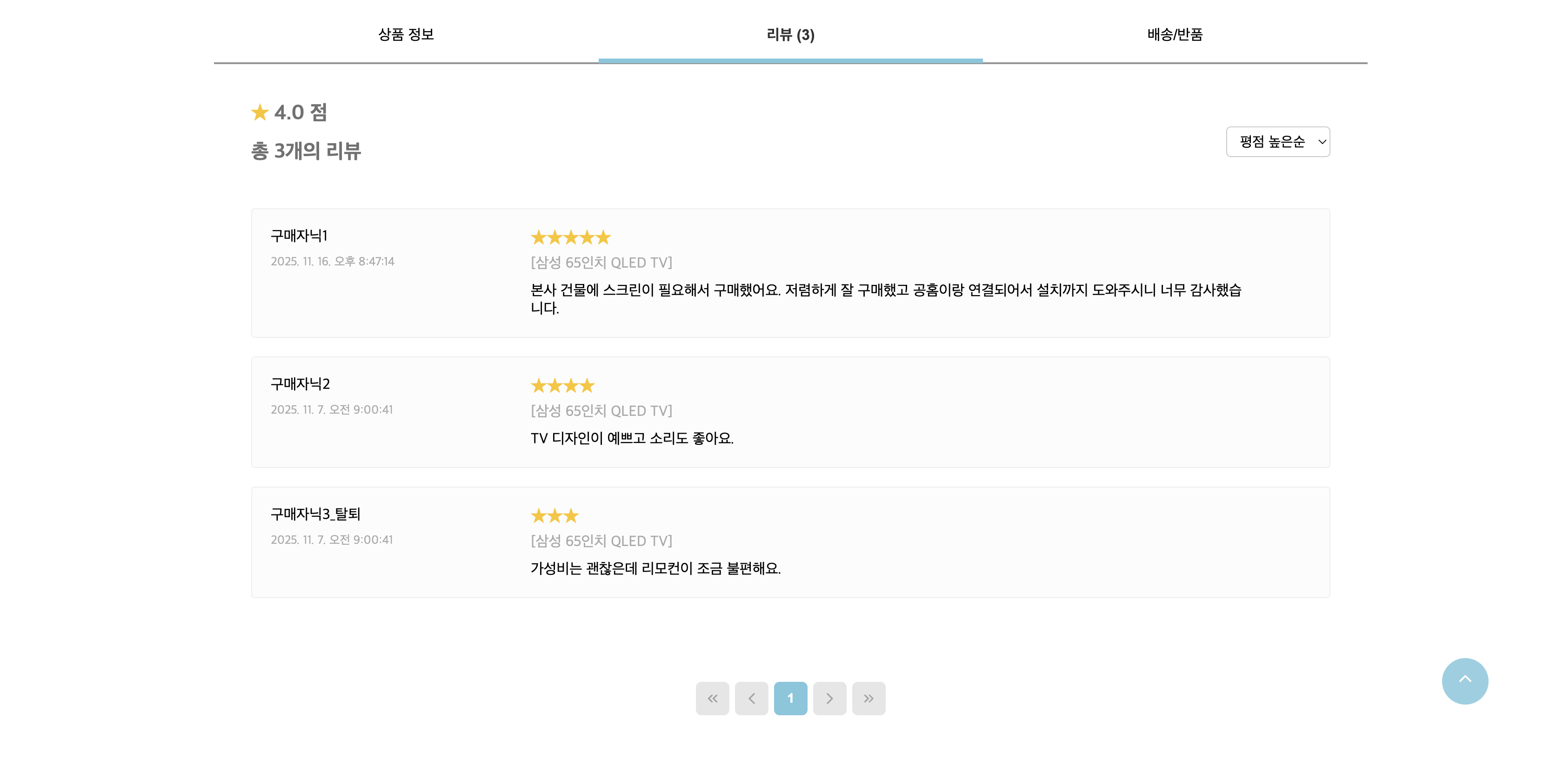
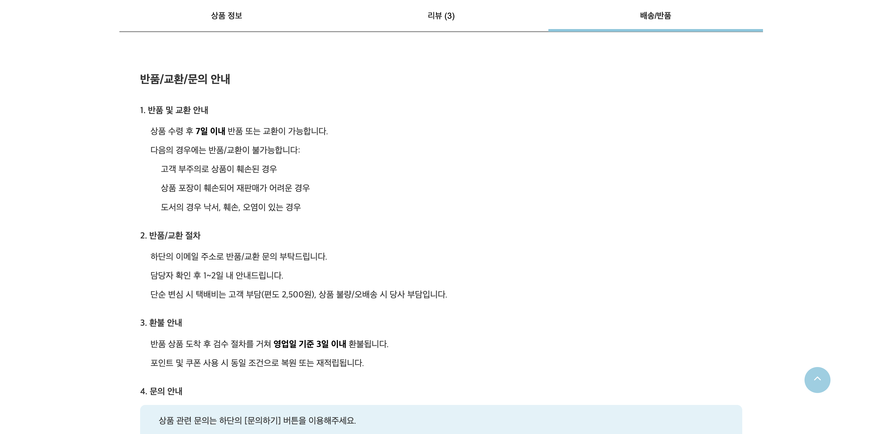
화면 설계 – 상품 상세 페이지 리뷰 및 배송/ 반품 탭
프로젝트 설계
1
2
3
번호 | 기능
1 | [상품 상세 리뷰 평점 및 총 리뷰 수] 해당 상품 리뷰와 관련된 종합적 정보 제공.
2 | [리뷰 정렬] 오래된순, 최신순, 평점순으로 리뷰 정렬 가능.
3 | [리뷰 카드] 해당 상품을 구매한 구매자 리뷰와 관련된 정보 (작성일, 평점, 코멘트) 조회 가능
4 | [리뷰 페이지네이션] 한 페이지에 5개의 리뷰를 표시하며, 초과되는 경우 다음 페이지에서 조회할 수 있도록 구현.
5 | [배송/반품 탭] 배송/반품 탭 클릭 시 배송 및 반품 관련 정보 조회
4
5
Notes:
15

Slide 28
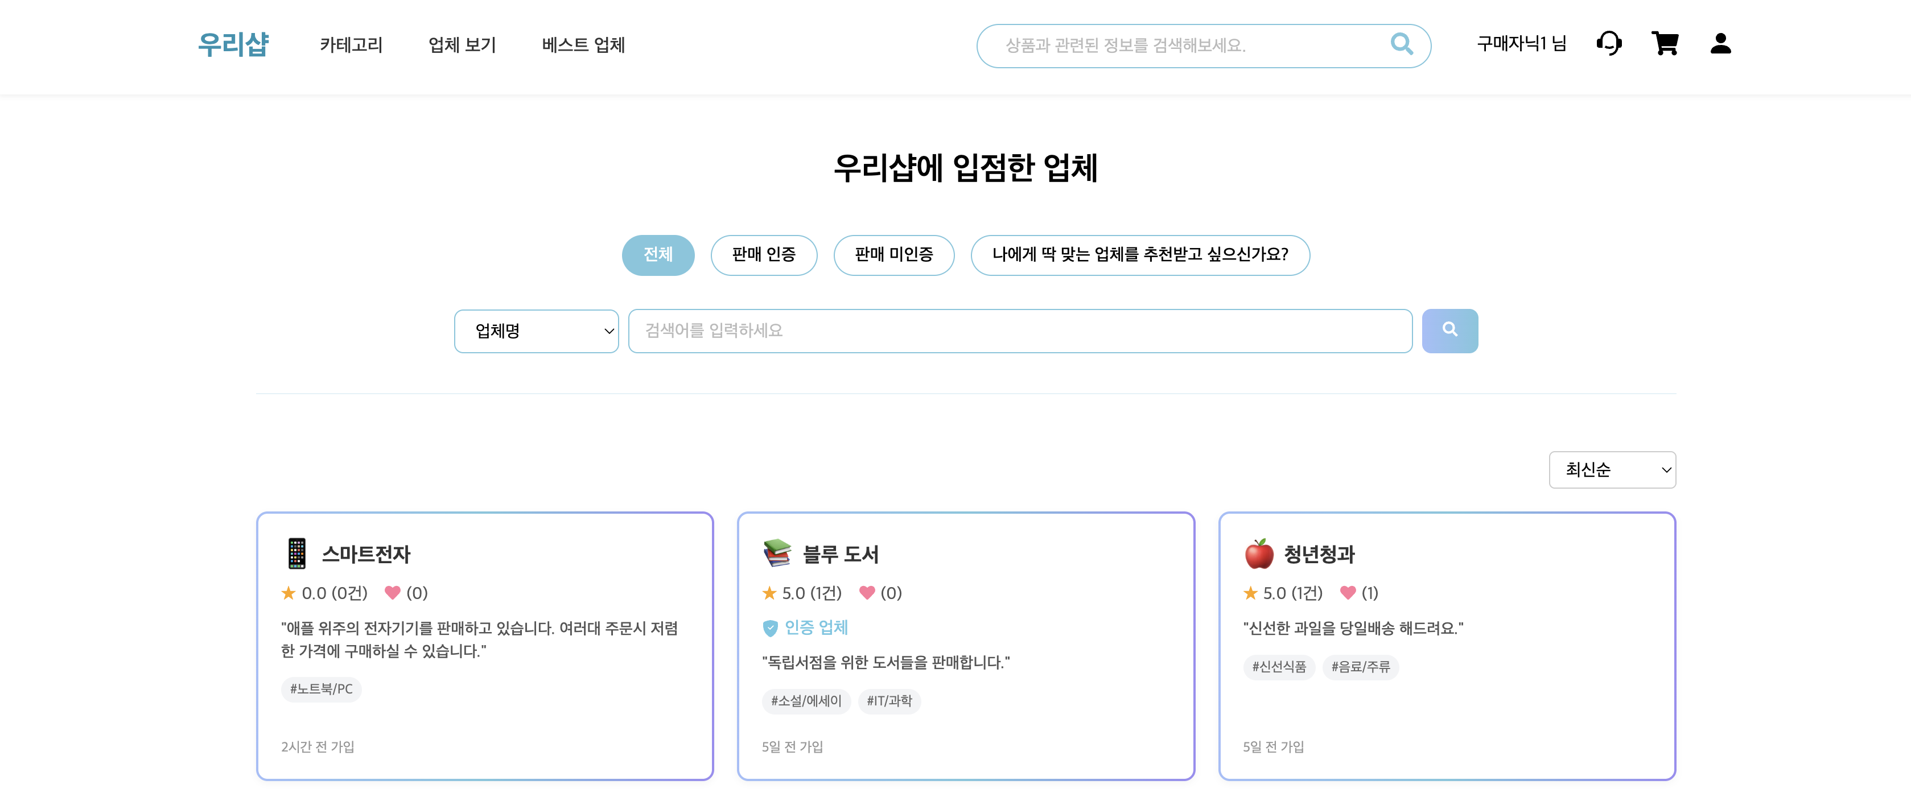
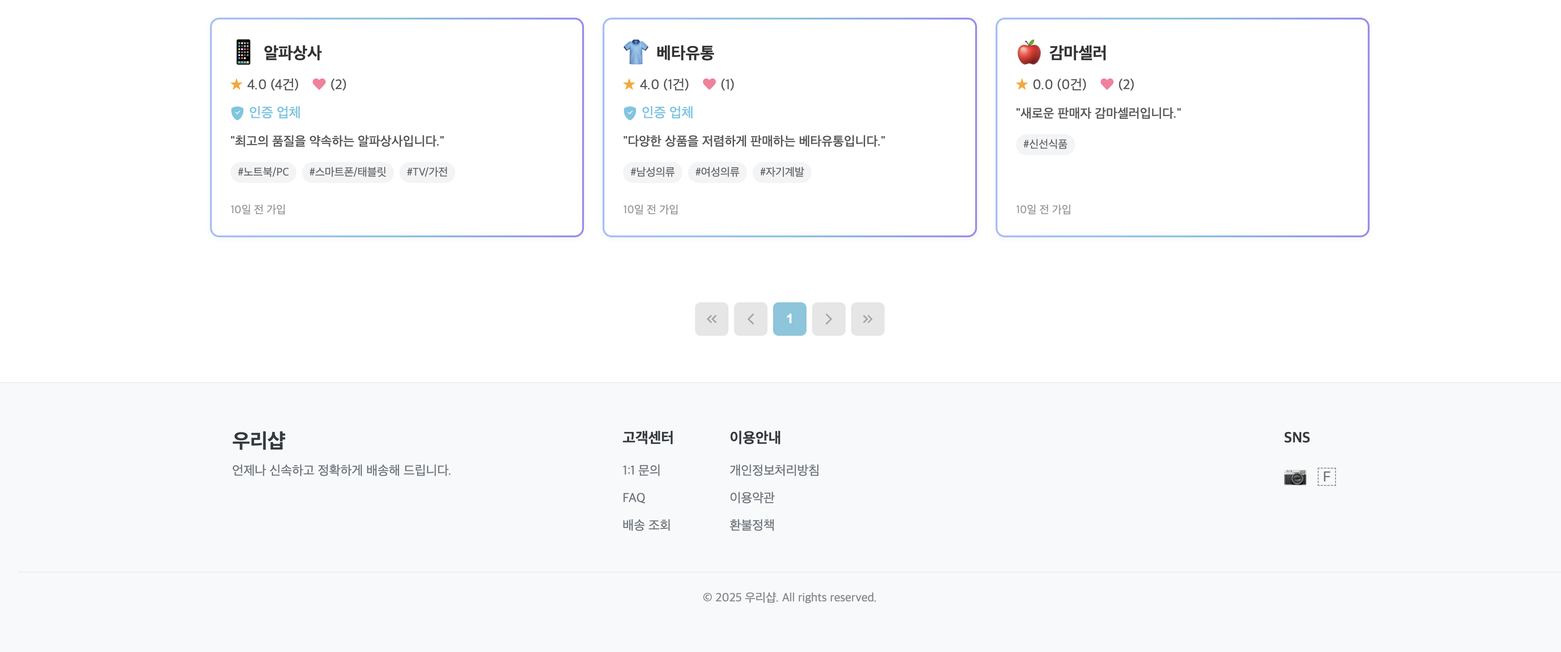
화면 설계 – 업체 리스트 페이지
프로젝트 설계
2
번호 | 기능
1 | [업체 판매인증 필터 및 결과 내 재 검색] 판매 인증 여부에 따른 필터를 활용해 구매자가 신뢰도 있는 업체만 조회할 수 있도록 설계. Select box에서 업체명과 사업자 등록번호를 골라 해당하는 업체 검색 가능.
2 | [업체 추천 버튼] 해당 문구 클릭 시, 업체 추천 페이지로 이동.
3 | [정렬] 다양한 기준 ( 좋아요, 가나다, 최신, 평점 순 등등)을 기준으로 상품 정렬 가능
4 | [업체 정보 카드] 해당 업체에서 가장 많이 판매되는 최상위 카테고리를 기반으로 아이콘을 표시하여, 어떤 상품을 주로 취급하는 업체인지 직관적으로 확인할 수 있도록 구현. 업체 신뢰도를 확인할 수 있도록 해당 업체의 전체 상품에 대한 총 리뷰 평점, 리뷰 수, 좋아요 수를 함께 제공. 판매 인증 받은 업체의 경우 인증 표시. 업체가 판매하는 상품 기준으로 하위 카테고리 Top 3를 노출. 가입일을 표시하여 해당 업체가 얼마나 오랜 기간 동안 활동해왔는지 확인할 수 있도록 함. 카드 클릭 시 업체 상세페이지로 이동.
5 | [페이지네이션] 한 페이지에 9개의 업체를 표시하며, 초과되는 경우 다음 페이지에서 조회할 수 있도록 구현. UX를 고려해 현재 보고 있는 페이지 번호가 페이지네이션 버튼의 중앙에 위치하도록 설계.
1
3
4
5
Notes:
15

Slide 29
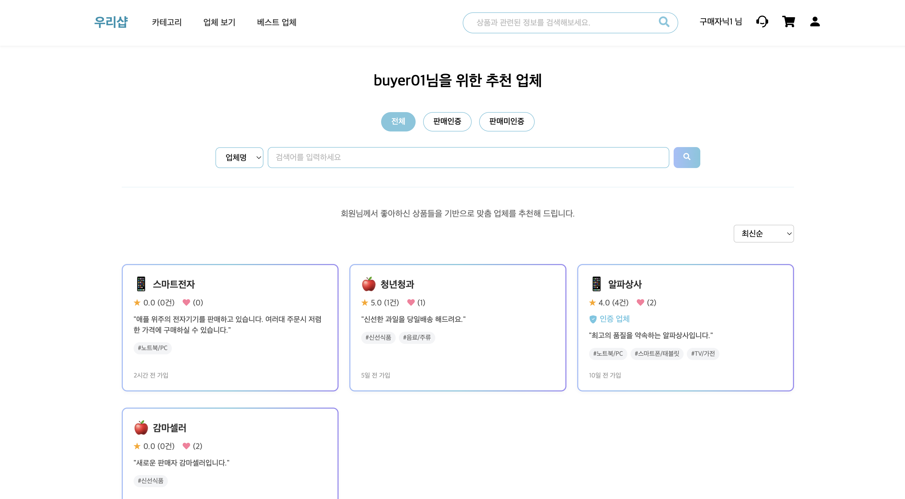
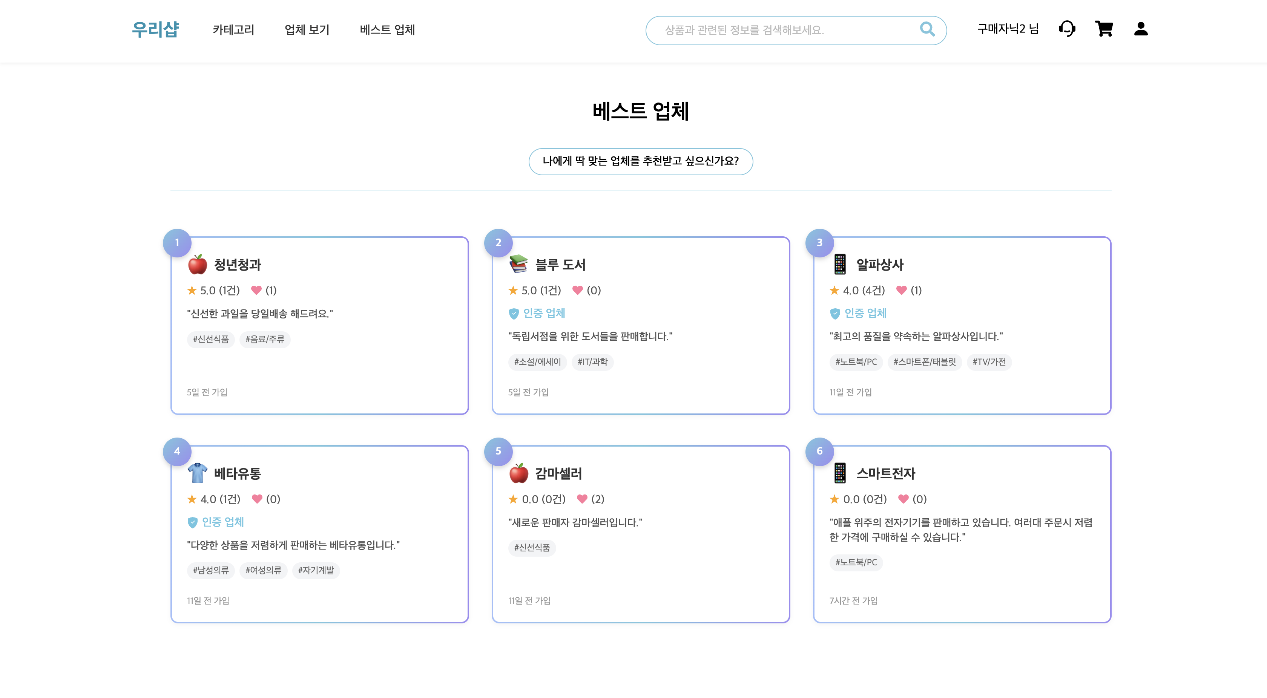
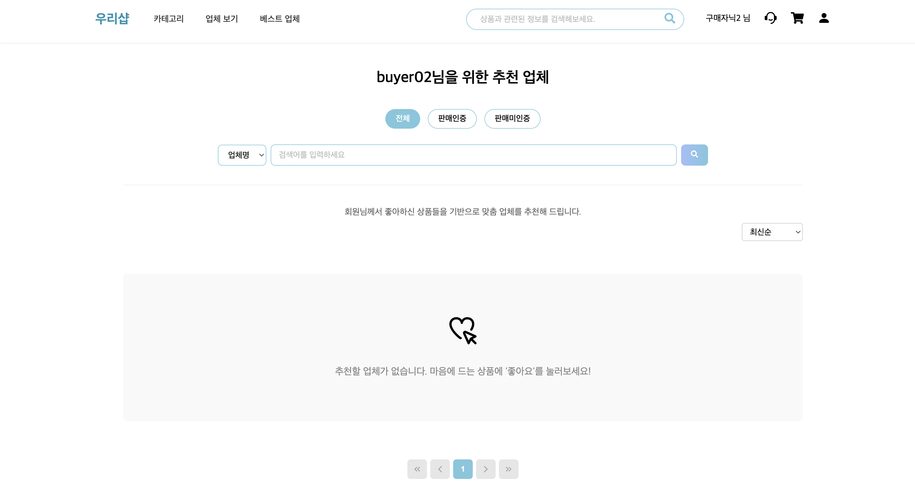
화면 설계 – 업체 추천 페이지 (구매자 only) & 베스트 업체
프로젝트 설계
4
1
2
번호 | 기능
1 | [업체 판매인증 필터 및 결과 내 재 검색] 판매 인증 여부에 따른 필터를 활용해 구매자가 신뢰도 있는 업체만 조회할 수 있도록 설계. Select box에서 업체명과 사업자 등록번호를 골라 해당하는 업체 검색 가능.
2 | [업체 추천 기준] ‘좋아요’한 상품과을 기반으로 관련된 카테고리의 상품을 판매하는 업체 추천.
3 | [‘좋아요’한 상품이 없을 경우] 상품 좋아요 클릭 권유
4 | [베스트 업체] 업체의 전체 상품의 평균 평점이 높은 순으로 나열하여 한눈에 인기 업체 확인할 수 있도록 구현
3
Notes:
15

Slide 30
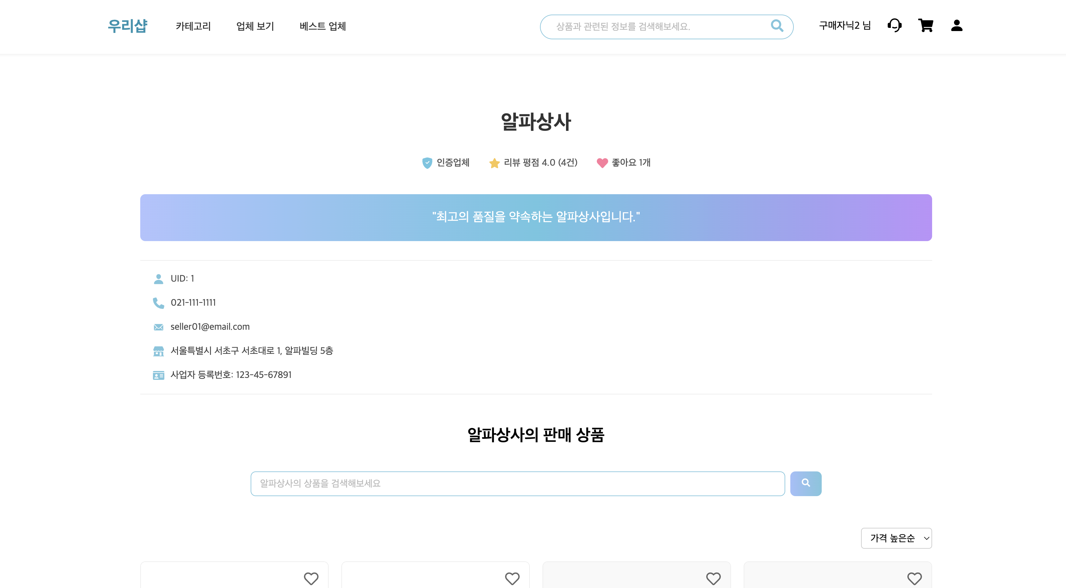
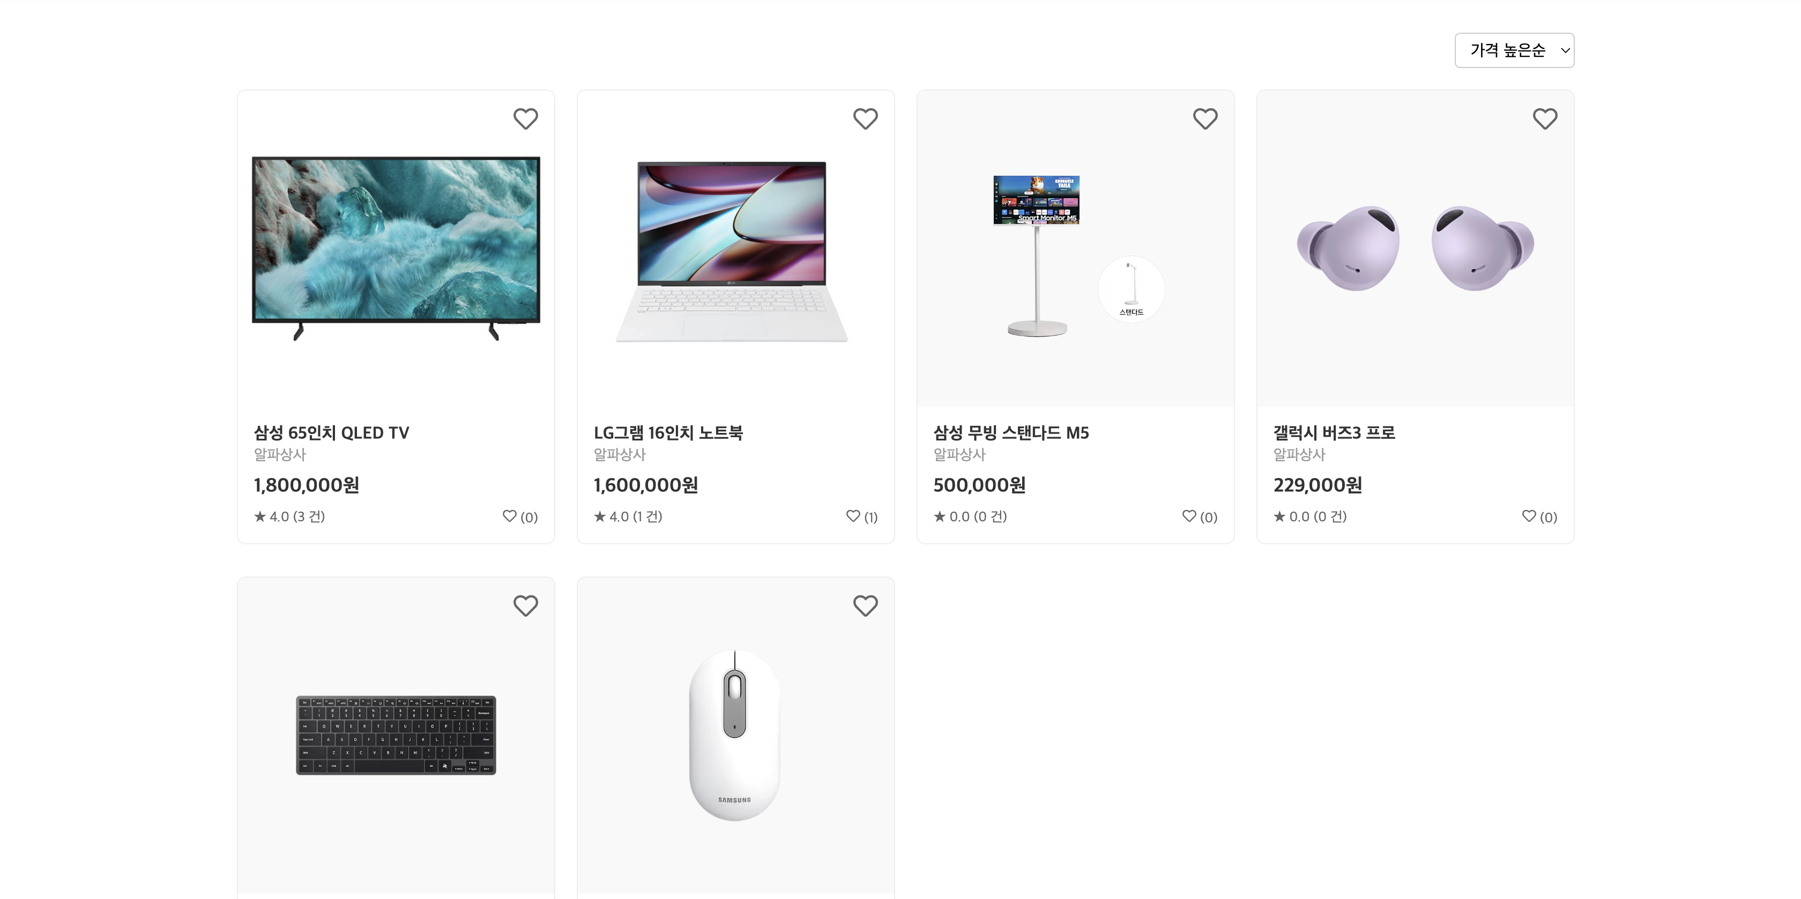
화면 설계 – 업체 상세 페이지
프로젝트 설계
1
2
번호 | 기능
1 | [업체 평가 정보 제공 ] 해당 업체의 신뢰도를 판단할 수 있는 정보 최상단 배치
2 | [업체 상세 정보] 업체와 관련된 상세 정보 제공.
3 | [해당 업체가 판매하는 상품 조회] 업체 단위로 상품 리스트 조회 가능. 헤당 업체가 판매하는 상품내에서 검색 가능
3
Notes:
15

Slide 31
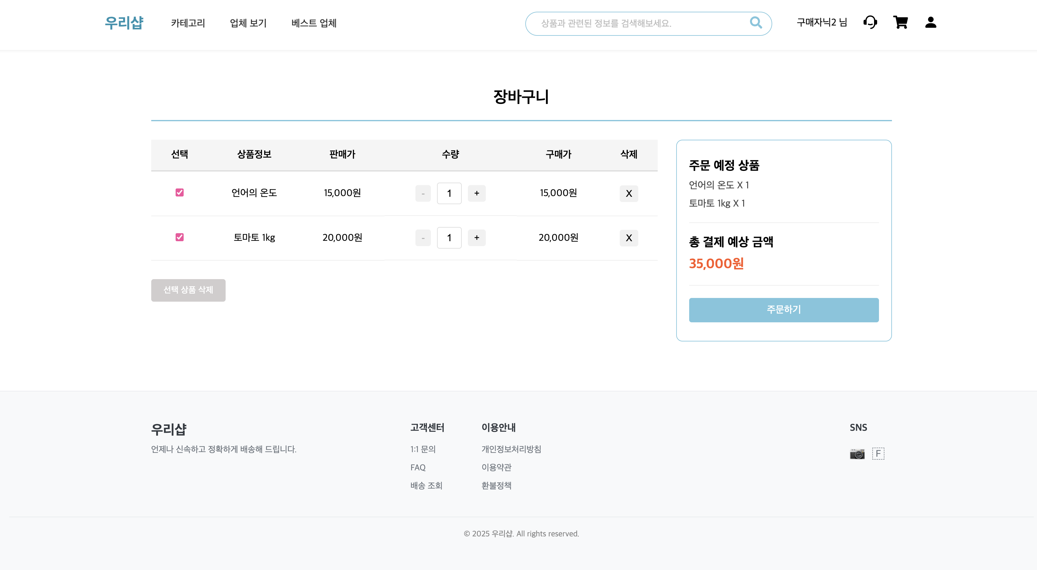
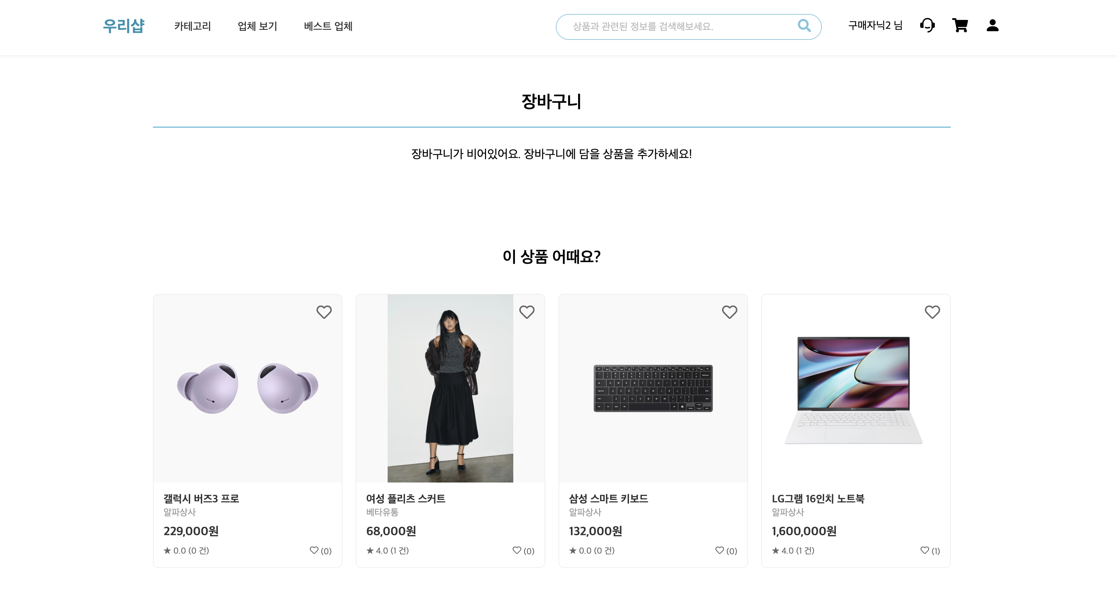
화면 설계 – 장바구니 페이지 (구매자 only)
프로젝트 설계
1
번호 | 기능
1 | [헤더 장바구니 아이콘] 장바구니 아이콘 클릭시 장바구니 페이지로 이동. 미로그인시 로그인이 필요한 서비스 alert표시 후 로그인 페이지로 이동.
2 | [장바구니에 추가된 상품 정보] 장바구니에 추가된 상품 정보 조회. 상품정보의 상품명 클릭 시 해당 상품 페이지로 이동. 기본적으로 체크박스 체크.
3 | [선택 상품 삭제] 체크박스에 선택된 상품만 삭제.
4 | [수량 변경] 수량 수동 기입 또는 버튼을 활용하여 조정 가능. 재고보다 작거나, 1보다 작은 수 입력, 최대 주문 수량 50개를 초과하면 alert 표시. 수량이 1일 경우 –버튼 disabled. 장바구니 추가 버튼 클릭시 장바구니로 이동 할 것인지 confirm 버튼 표시. 바로구매하기 버튼 클릭시 주문 창으로 이동.
5 | [개별 삭제] 개별 삭제 버튼으로 해당 상품만 삭제.
6 | [주문할 상품 정보] 체크박스 체크된 상품만 주문 가능. 주문하기 버튼 클릭시 주문 페이지로 이동.
7 | [장바구니 비어있을 시] 장바구니에 담을 상품 추천 (랜덤)
2
6
3
4
5
7
Notes:
15

Slide 32
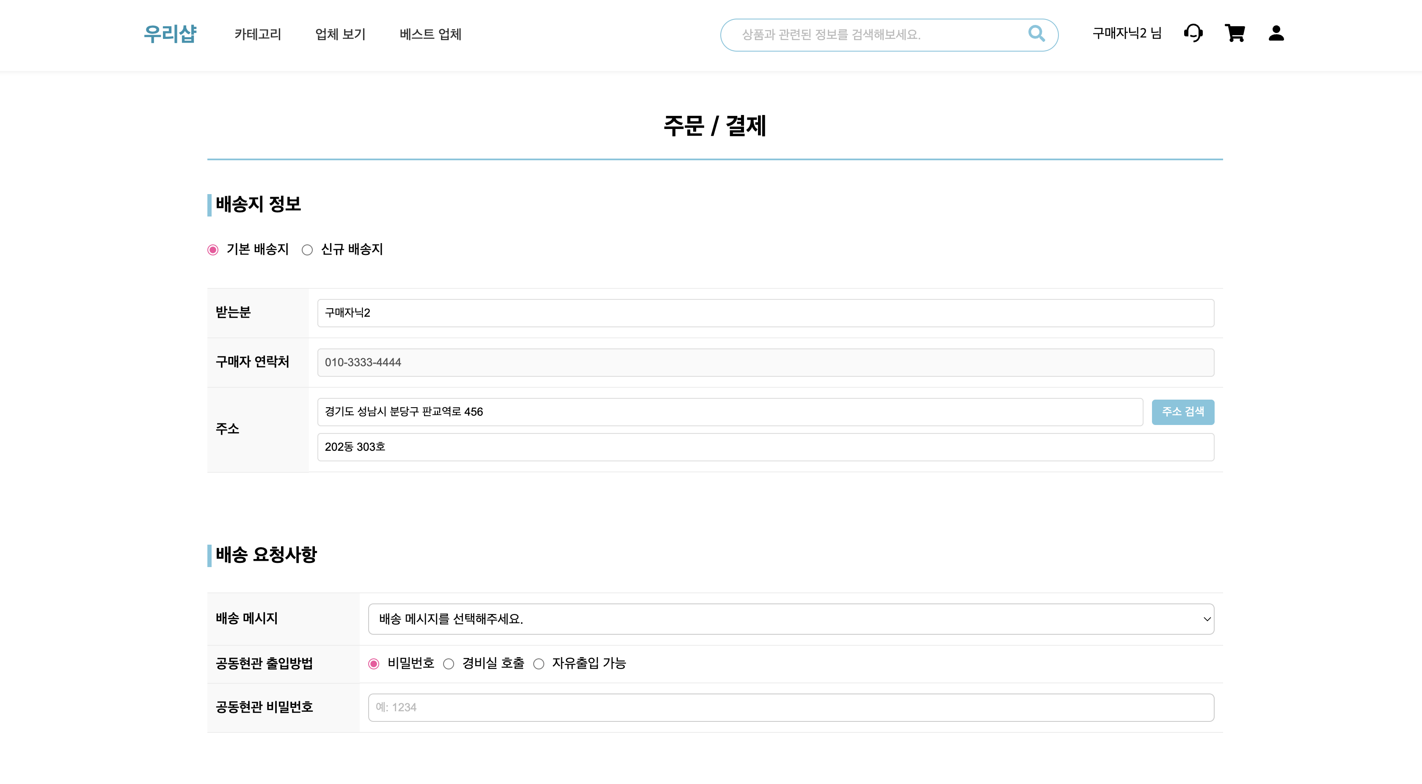
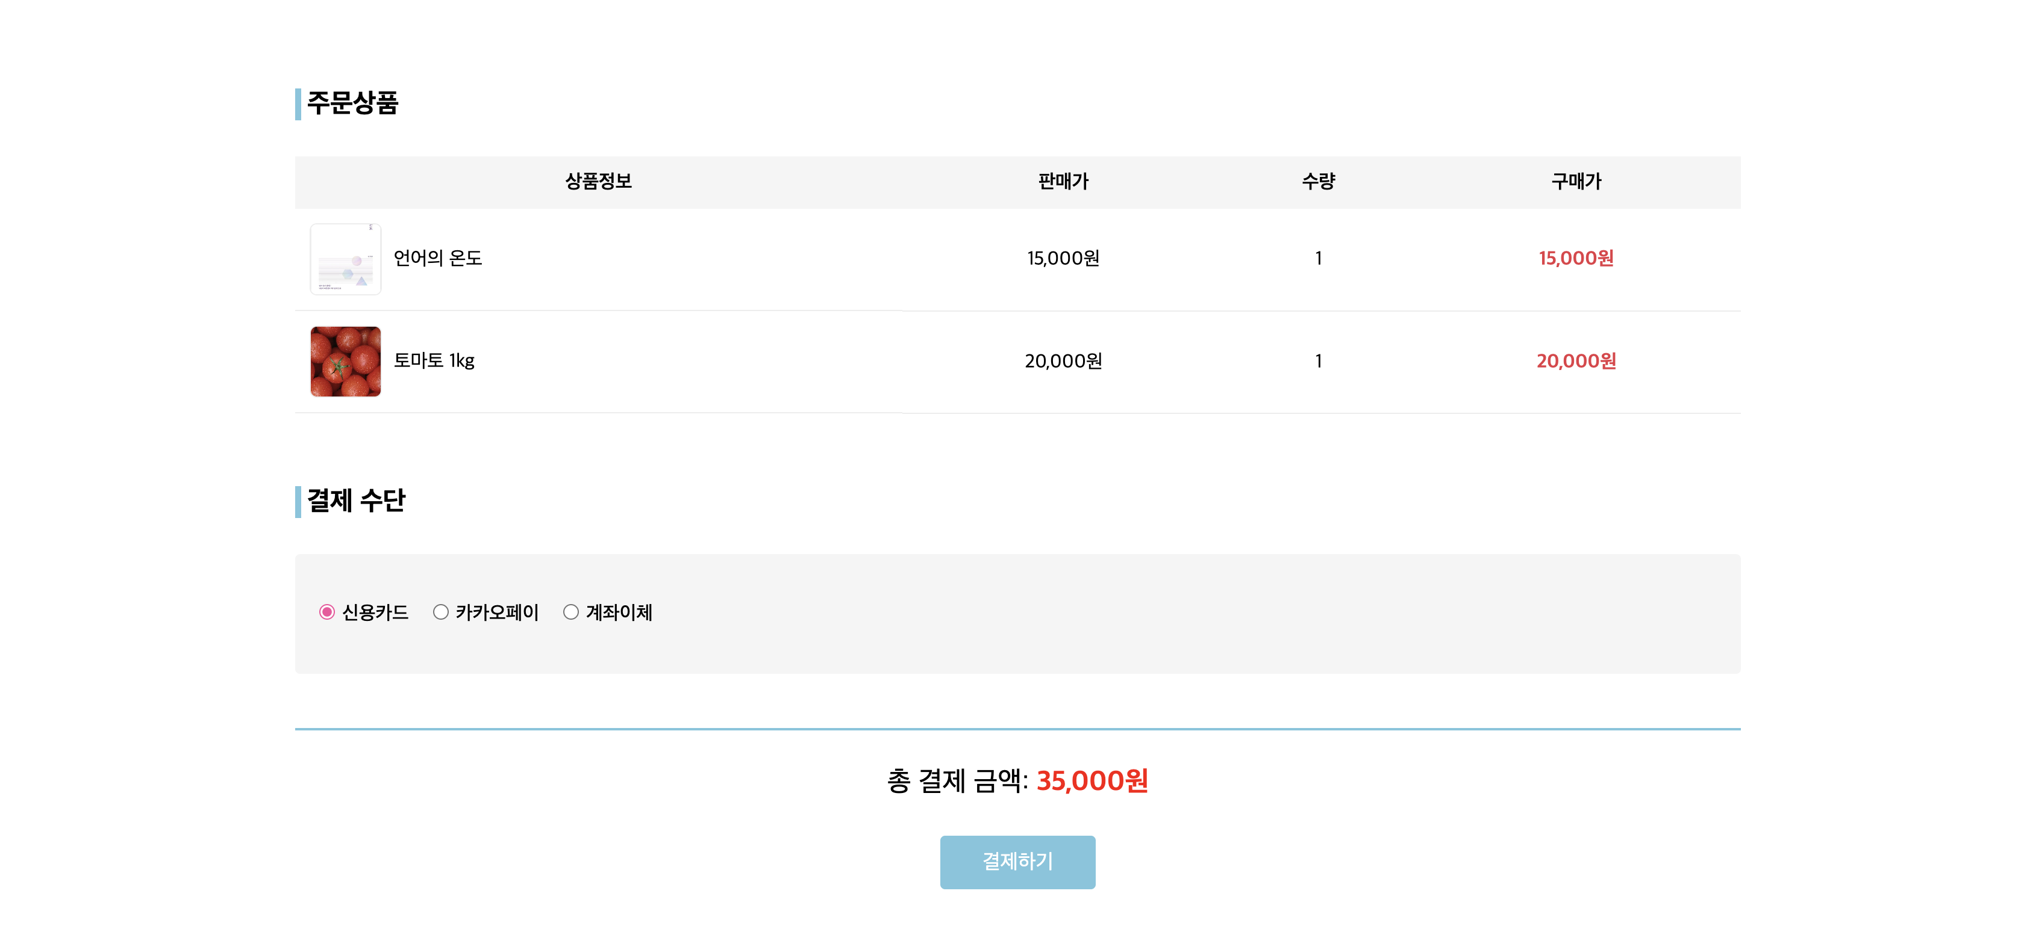
화면 설계 – 주문 페이지 (구매자 only)
프로젝트 설계
1
번호 | 기능
1 | [주문 배송지 정보] 사용자 기본 배송지 또는 신규 배송지로 주소 입력 가능. 구매자 연락처 자동 하이픈 입력. 주소 Input의 경우 readOnly. 다음 API로 작성 가능.
2 | [배송 요청사항] 필수X. 필요시 기입 가능.
3 | [주문 상품 정보] 주문하는 상품 정보 제공.
4 | [결제 수단 선택] 결제 수단 선택.
5 | [결제하기 버튼] 결제하기 버튼 클릭시 결제 완료 alert 표시 후, 마이 페이지 주문/배송 조회 페이지로 자동 이동.
2
3
4
5
Notes:
15

Slide 33
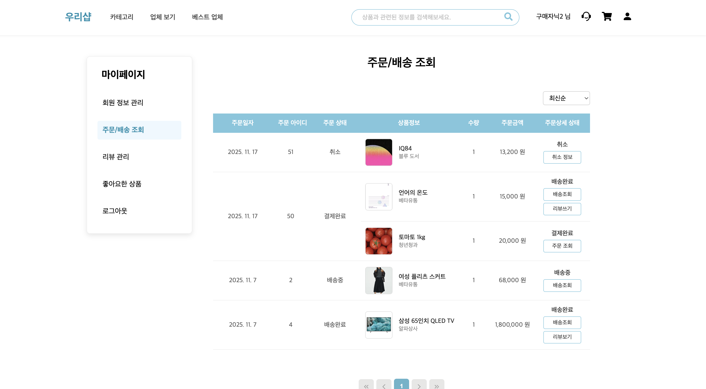
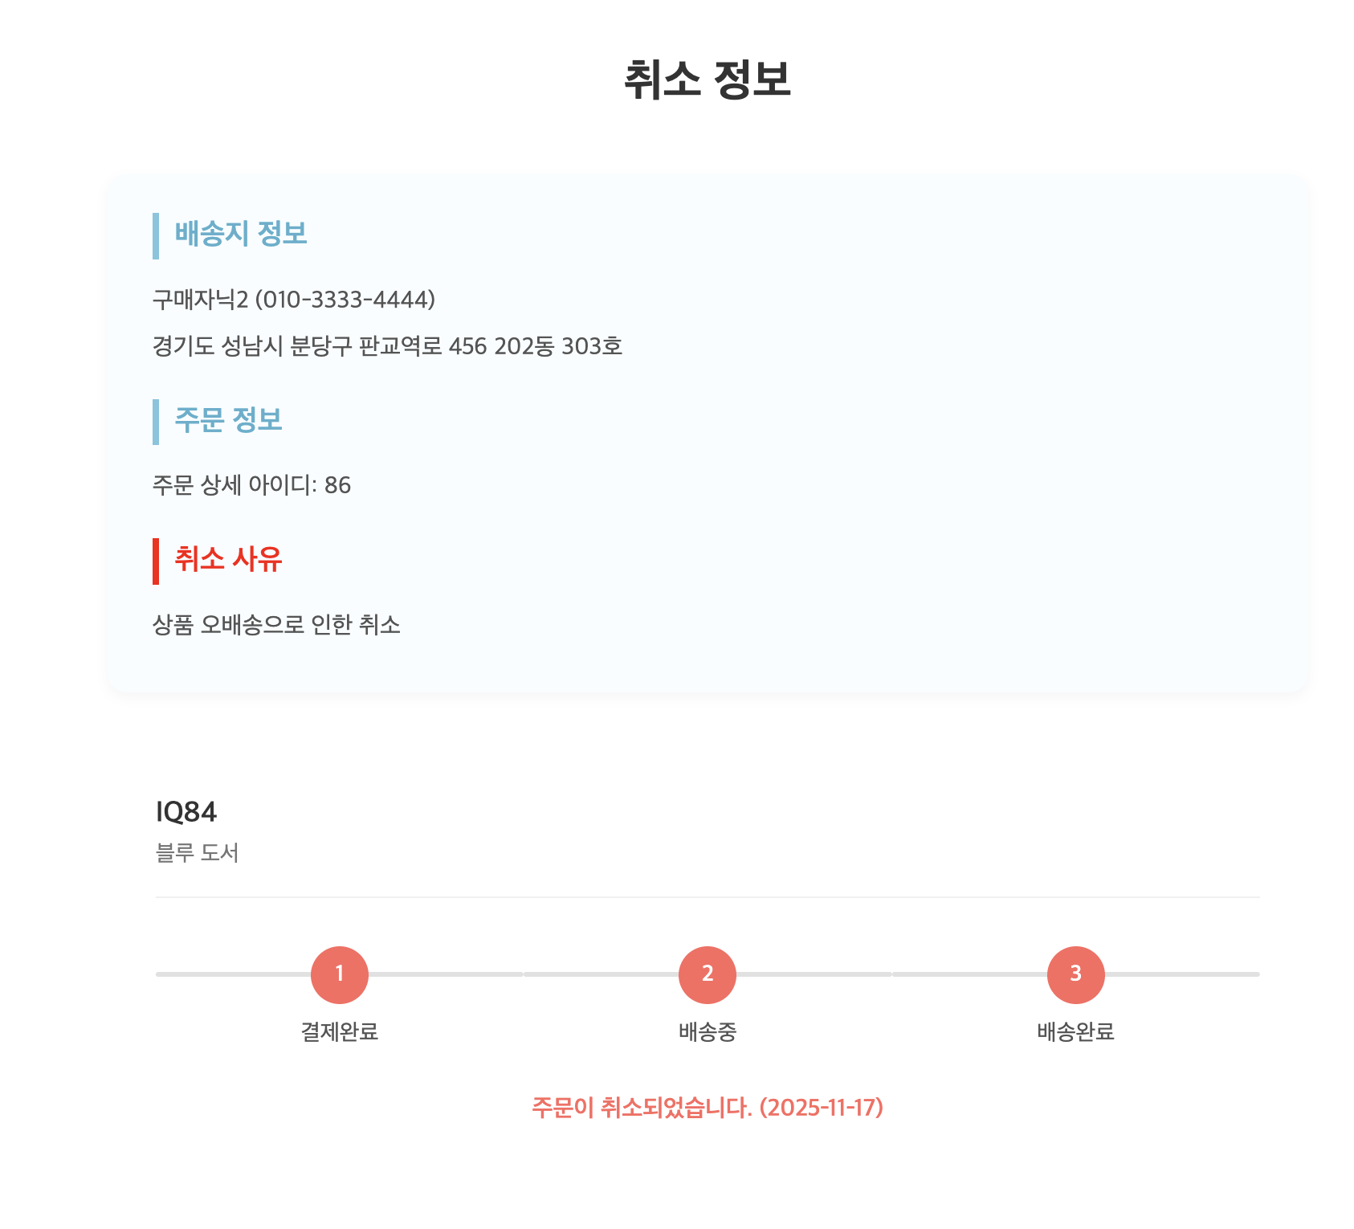
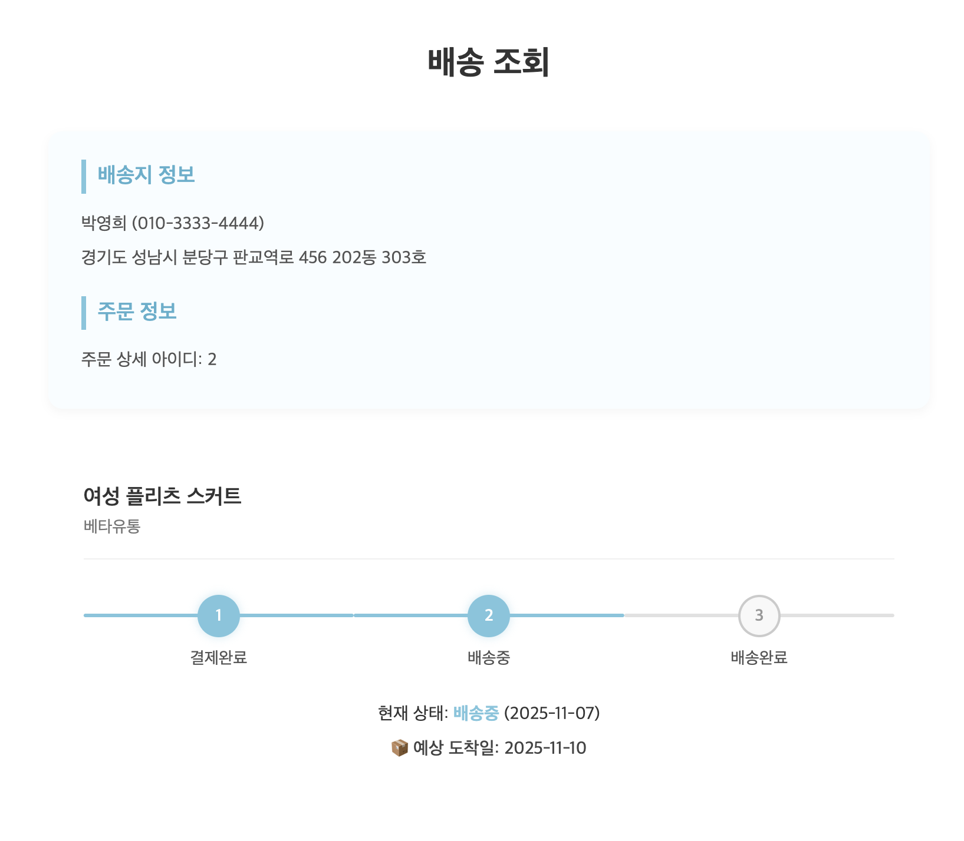
화면 설계 – 주문/배송 조회 (구매자 only)
프로젝트 설계
1
2
번호 | 기능
1 | [구매자 마이페이지 아이콘] 해당 아이콘 호버 시 마이페이지 드롭다운 오픈. 해당 드롭다운에 로그아웃 버튼.
2 | [마이페이지 사이드 메뉴] 마이페이지 기능을 한눈에 확인하고 필요한 메뉴로 빠르게 이동할 수 있도록 구성.
3 | [주문한 상품 정보] 주문 한 상품 정보 한눈에 확인 가능. 상품 정보의 상품명 클릭 시, 해당 상품 페이지로 이동.
4 | [취소 정보] 주문 상세 상태가 ’취소’일 경우 취소 사유 조회 가능.
5 | [배송 조회 및 주문 조회] 주문 상세 상태가 ‘결제완료’일 경우 주문 조회 가능. 주문 상세 상태가 ‘배송중’ 이상일 경우 배송 조회 가능.
6 | [리뷰 쓰기 및 리뷰 보기] 주문 상세 상태가 ‘배송완료’일 경우 ‘리뷰쓰기’ 버튼 보임. 해당 주문 건에 대하여 이미 리뷰를 작성한 경우 ＇리뷰보기’ 버튼으로 바뀜. ‘리뷰보기’ 버튼 클릭시 ’나의 리뷰’ 페이지로 이동.
3
4
5
6
Notes:
15

Slide 34
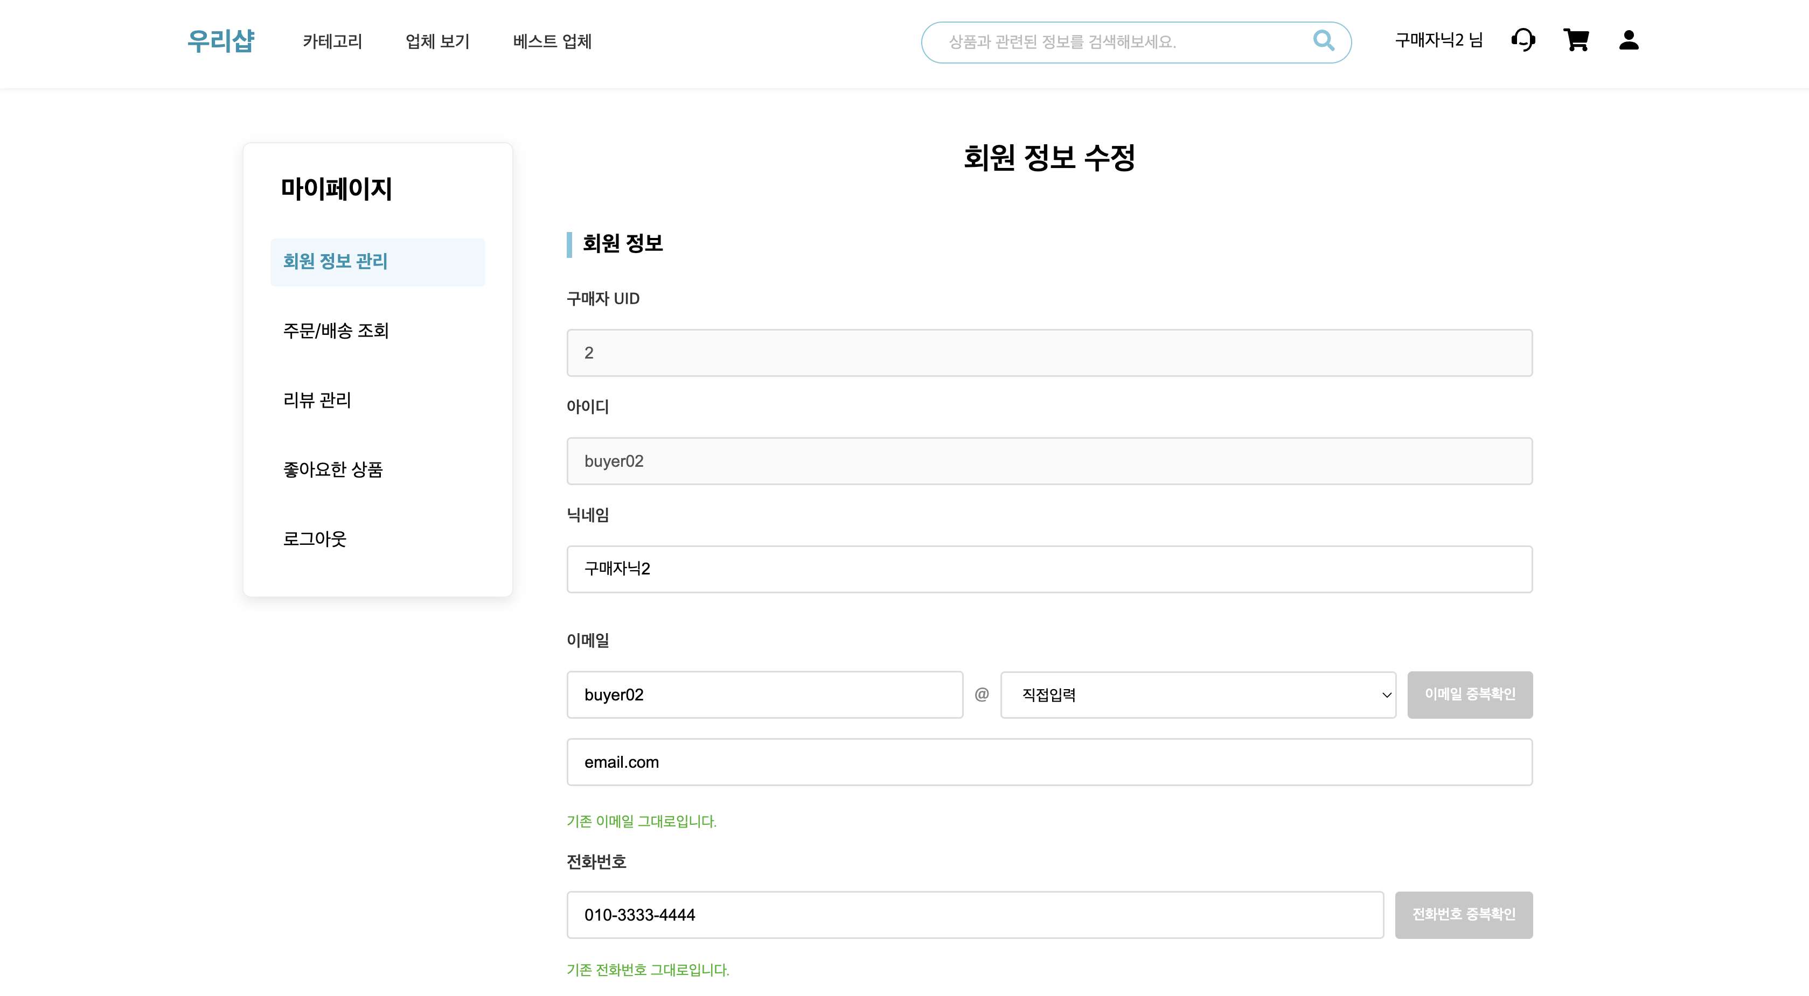
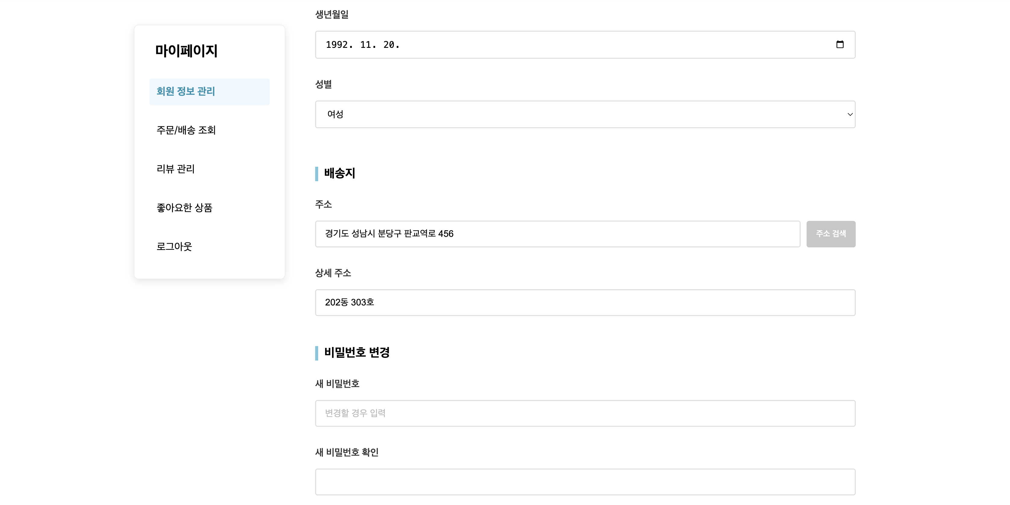
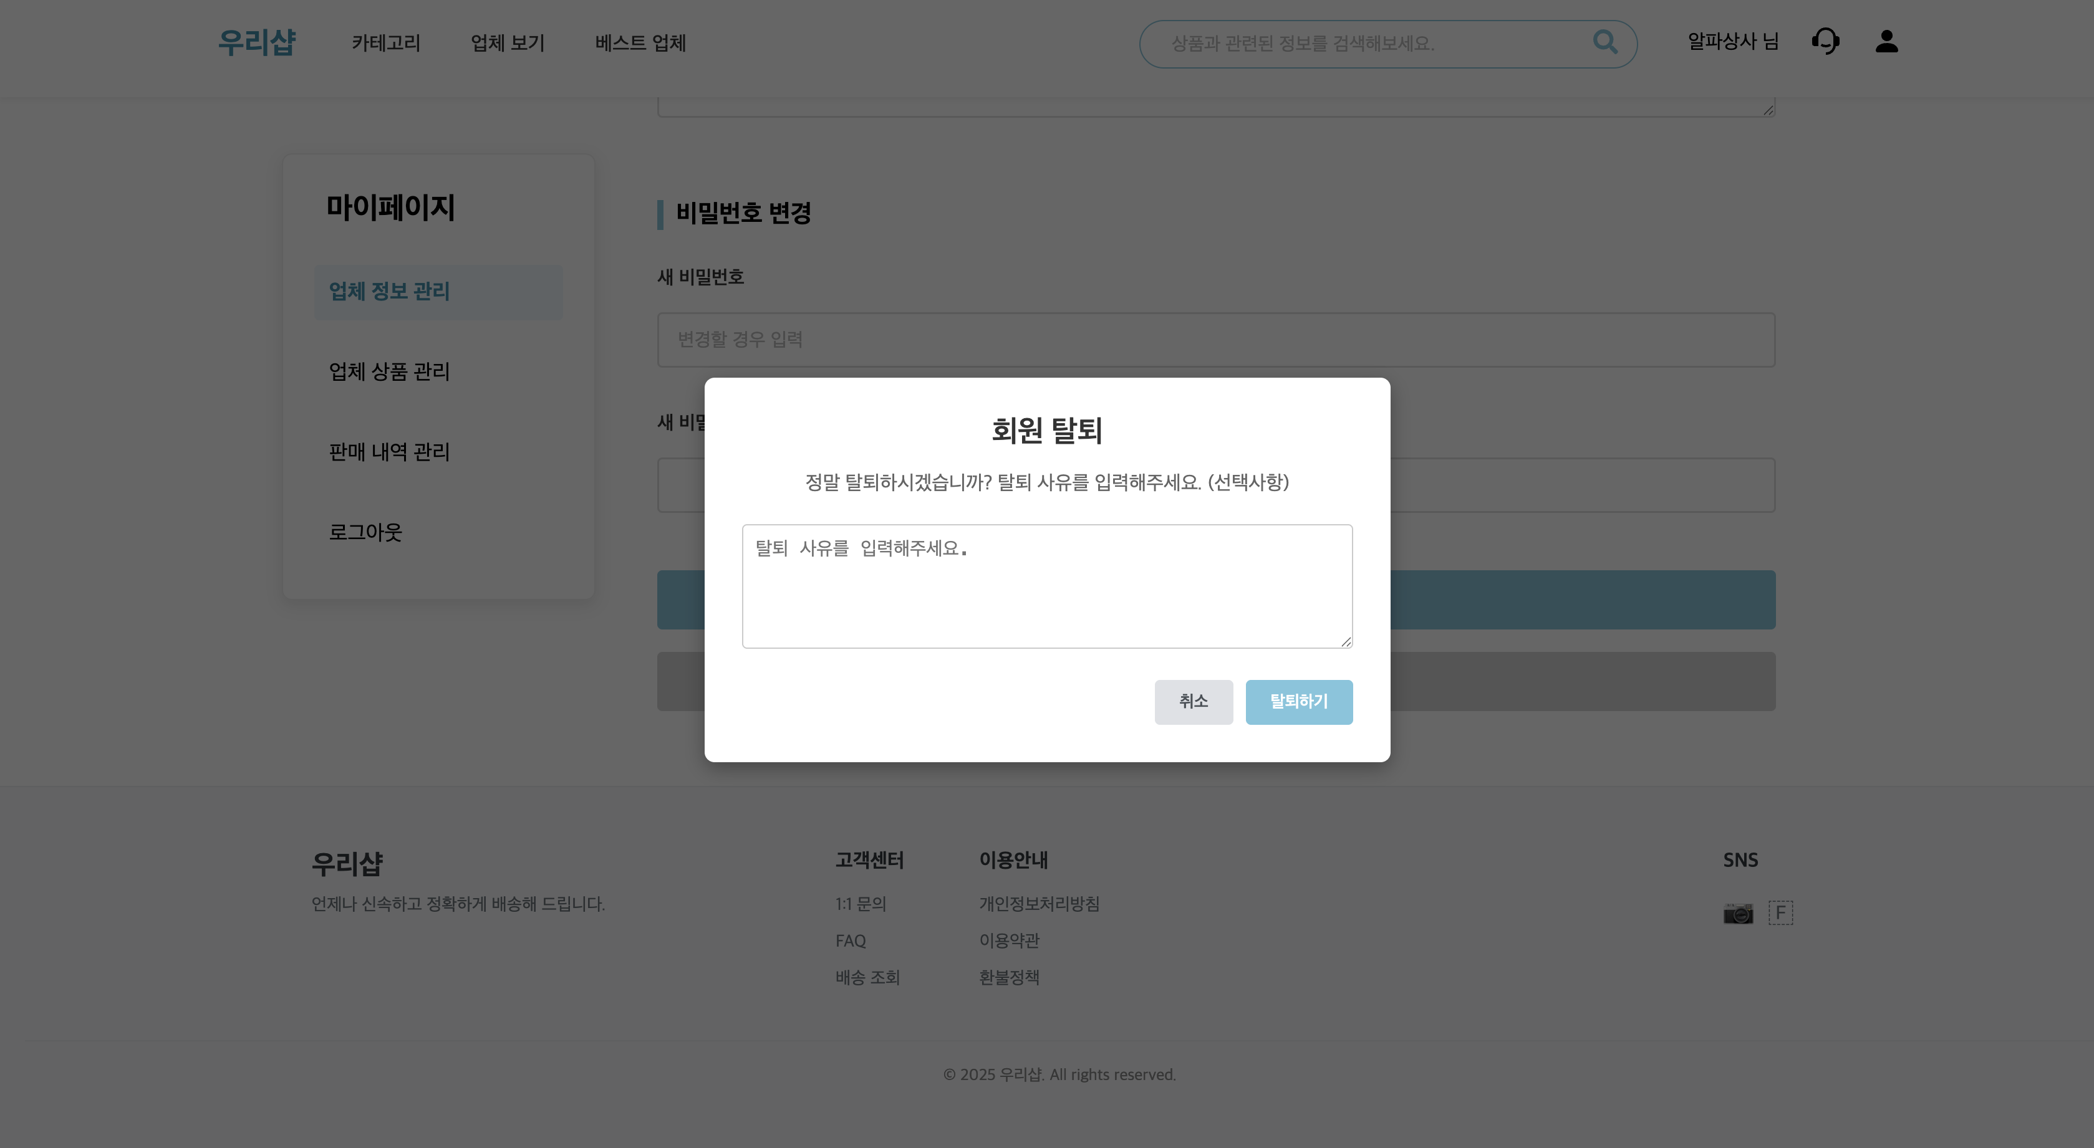

화면 설계 – 회원 정보 수정 (구매자 & 판매자 유사)
프로젝트 설계
번호 | 기능
1 | [이메일 및 전화번호 변경] 이메일 및 전화번호 변경 시에만 중복 체크 하도록 설계.
2 | [새비밀번호 입력] 비밀 번호 변경시에만 입력하면 되도록 설정. 원하지 않을 경우 빈값으로 두어도 수정버튼 작동.
3 | [회원정보 수정하기 버튼] 수정 완료 alert 표시 후 페이지 이동 없음.
4 | [회원 탈퇴 버튼] 회원 탈퇴 버튼 클릭시 회원 탈퇴 사유(선택사항) 입력 모달 창 오픈. 해당 모달에서 탈퇴하기 클릭시 탈퇴 완료.
1
2
3
Notes:
15

Slide 35
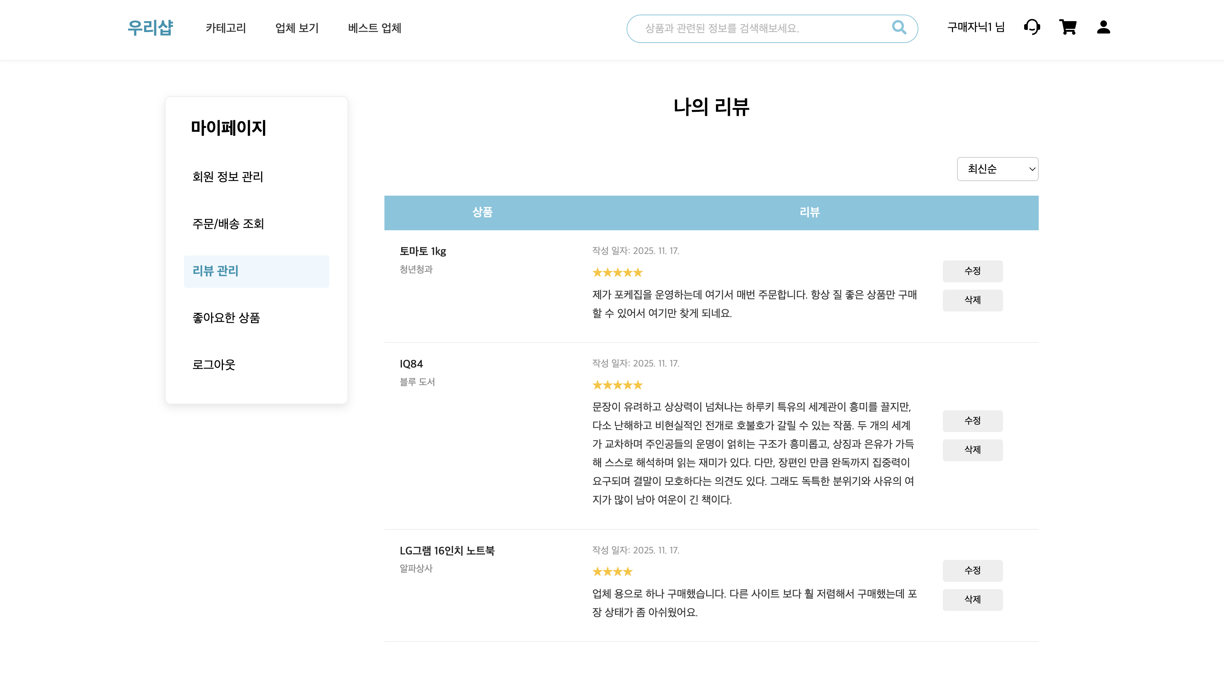
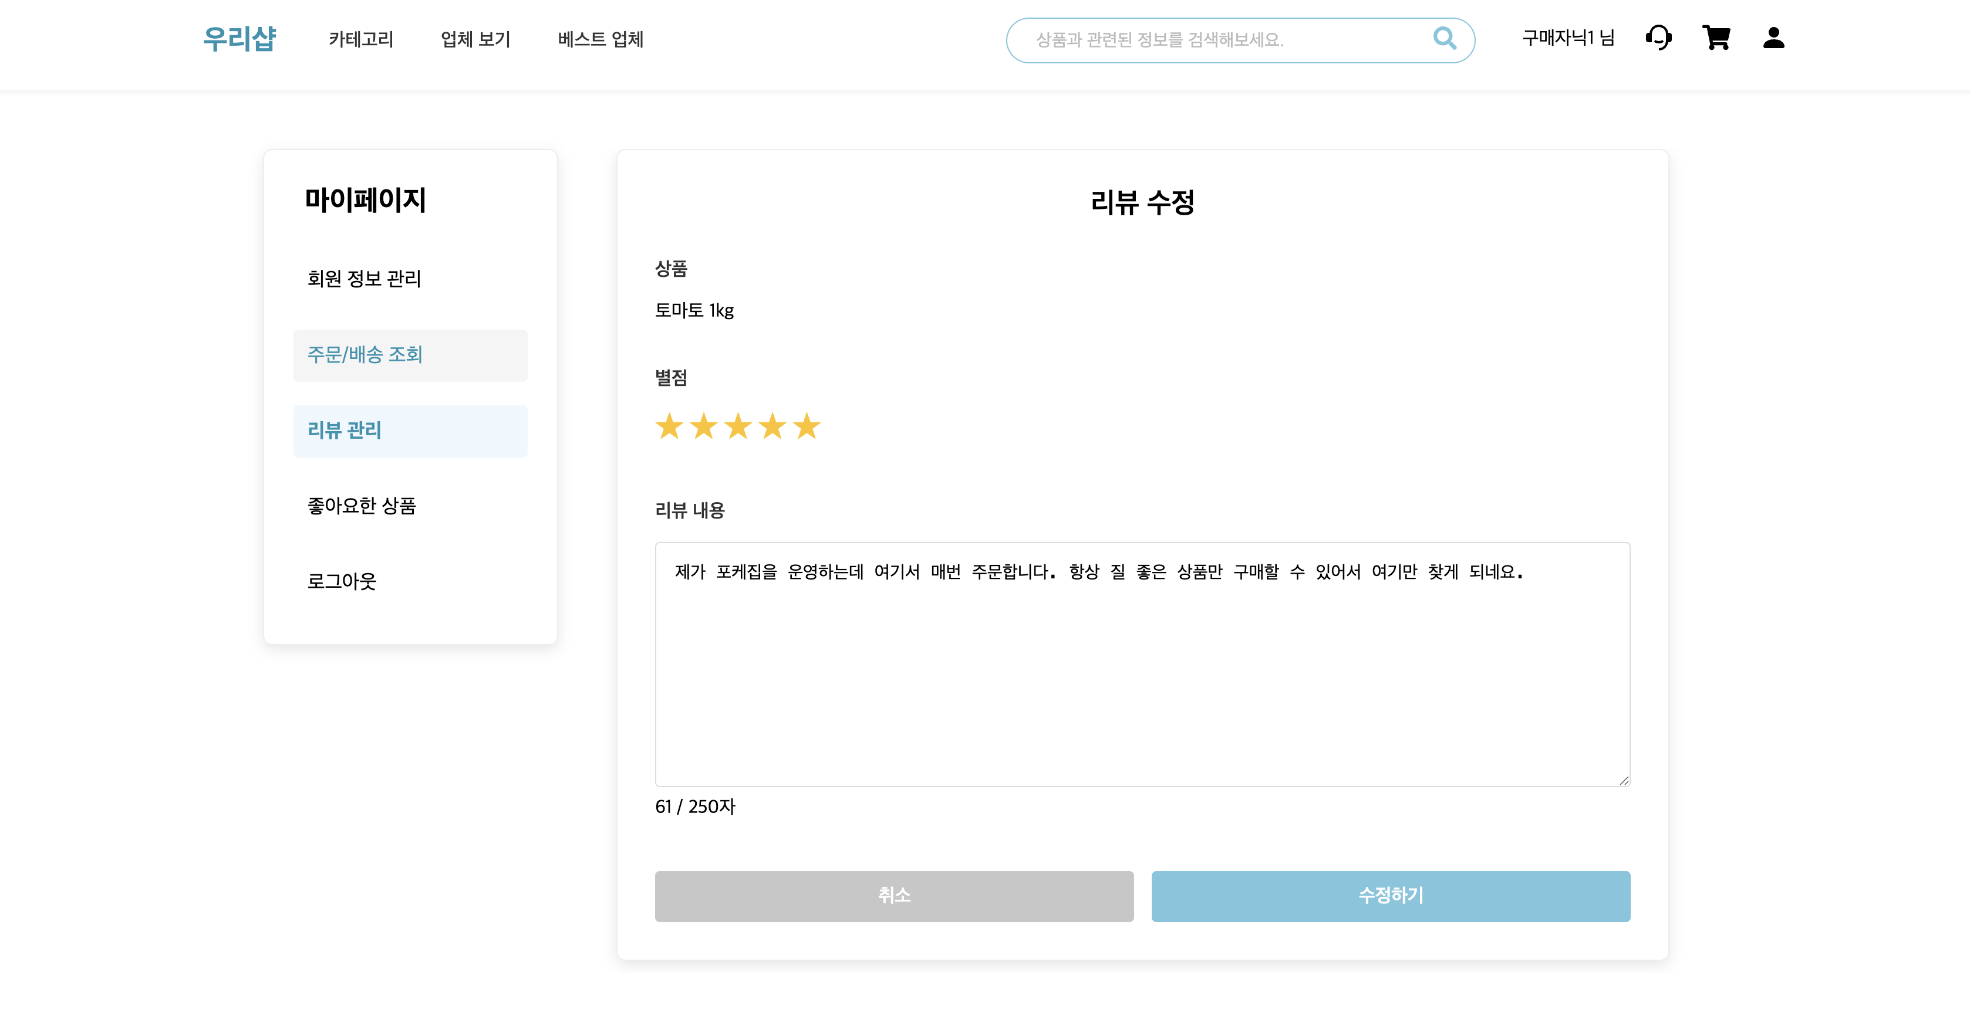
화면 설계 – 작성한 리뷰 관리 페이지
프로젝트 설계
1
번호 | 기능
1 | [리뷰 수정 버튼] 리뷰 수정 버튼 클릭 시, 리뷰 수정 페이지로 이동
2 | [삭제 버튼] 리뷰 삭제 버튼 클릭 시, 삭제 confirm 창 표시 후 동의 하면 리뷰 삭제
3 | [평점 표시] 평점 별을 클릭하여 표시.
4 | [최대 글자 수 제한] 데이터 베이스 설계에 맞게 글자 수 제한.
2
3
4
Notes:
15

Slide 36
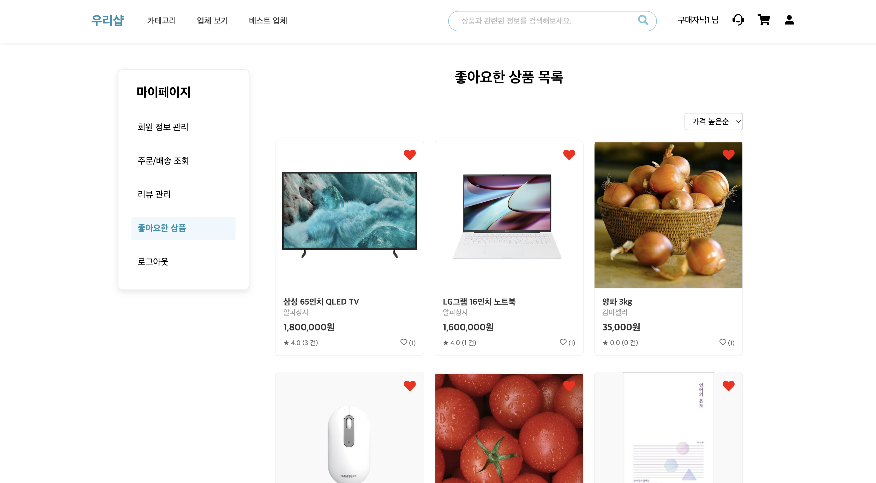
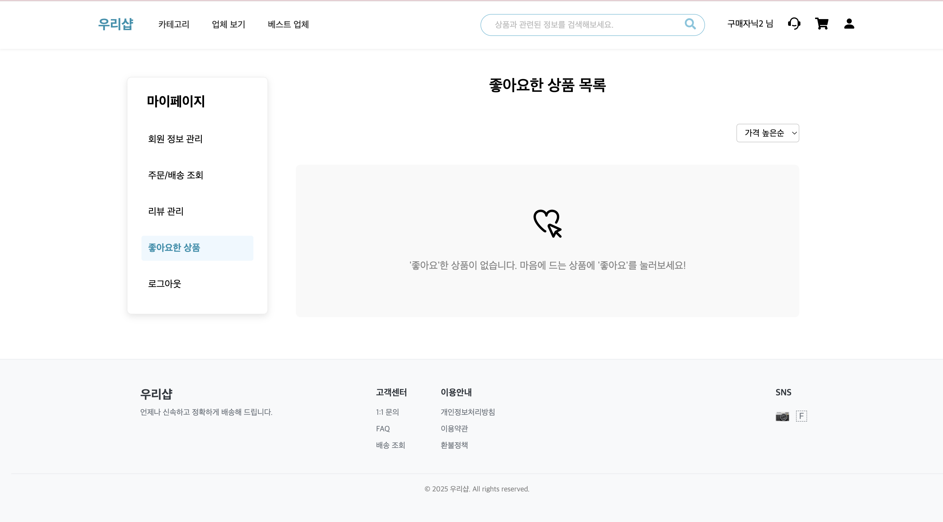
화면 설계 – 좋아요한 상품(구매자 only)
프로젝트 설계
1
2
번호 | 기능
1 | [정렬 및 페이지네이션] 한페이지 최대 6개 노출.
2 | [좋아요 버튼] 좋아요 버튼 재 클릭시 해당 페이지에서 상품 제거.
3 | [좋아요한 상품 없을 시] 해당 하트 아이콘 클릭시 상품 리스트 페이지로 이동.
3
Notes:
15

Slide 37
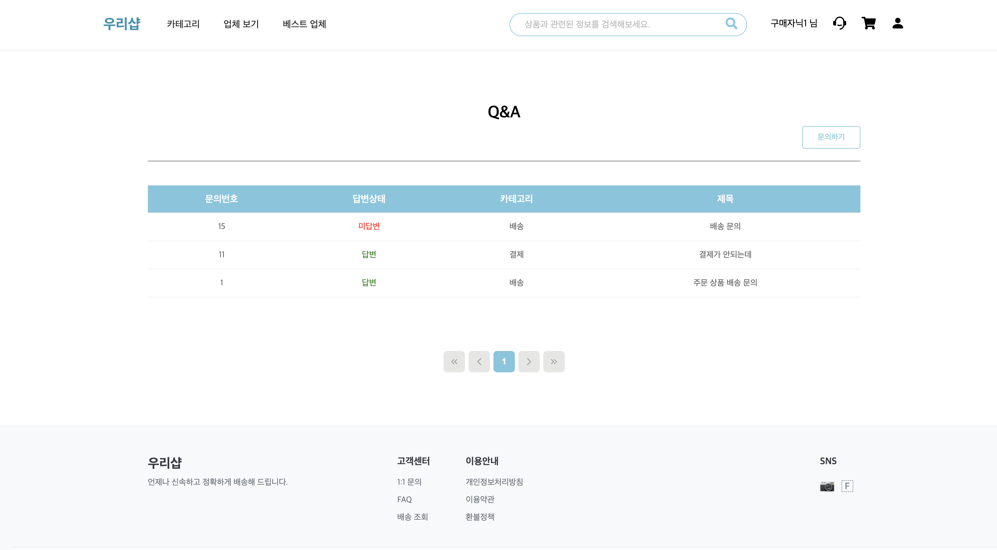
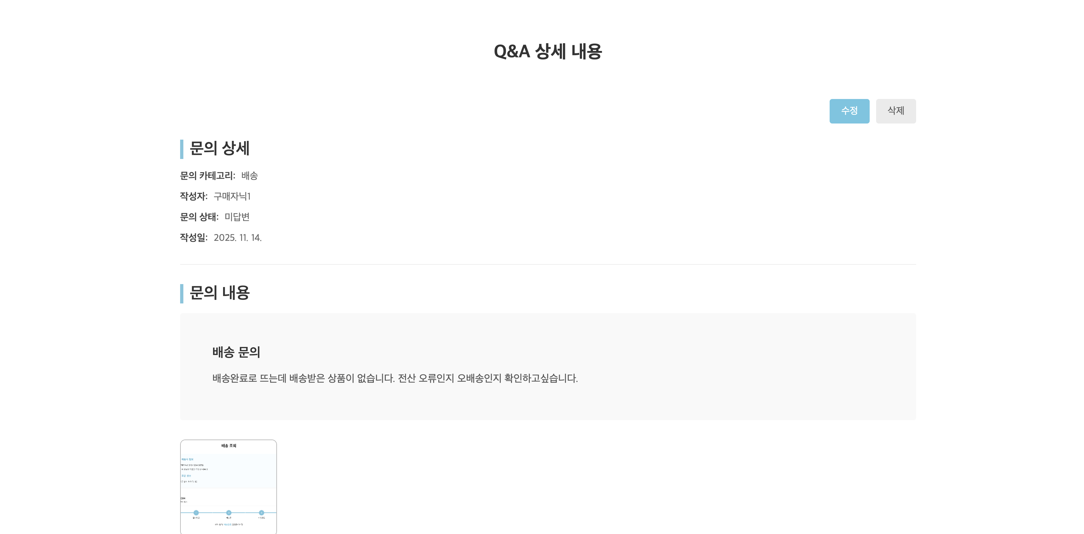

화면 설계 – QnA (로그인 필수)
프로젝트 설계
2
1
번호 | 기능
1 | [QnA 정보 행] 관련 정보를 한눈에 조회 가능. 행 클릭시 해당 QnA 상세 내용 페이지로 이동.
2 | [문의하기 버튼] 문의하기 버튼 클릭시 문의 작성 가능.
3 | [등록한 문의 수정 및 삭제] 등록한 문의가 미답변일 경우 수정 및 삭제 둘 다 가능하나, 답변된 경우 삭제만 가능.
4 | [문의 이미지] 파손, 배송 정보 등 문의와 관련된 이미지 조회 가능. 클릭시 모달 창으로 원본 이미지 크기로 확인 할 수 있음.
5 | [답변] 답변시 답변 내용 및 답변 등록 일자와 등록한 관리자 명 조회 가능.
3
4
5
Notes:
15

Slide 38
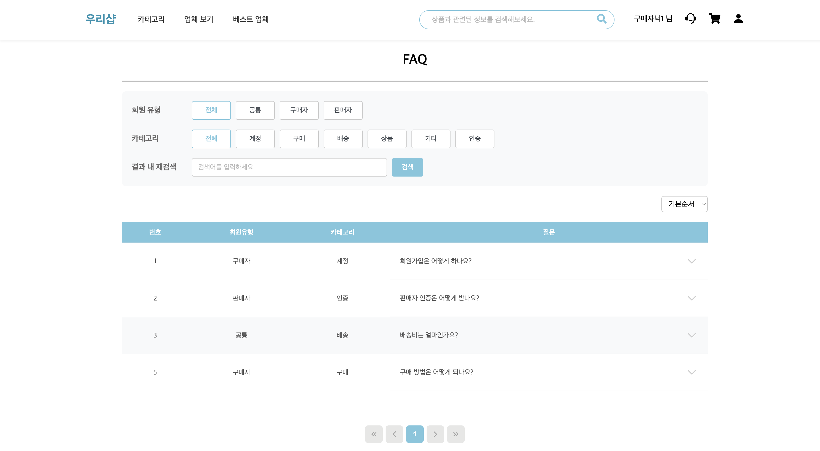
화면 설계 – FAQ (로그인 필요X)
프로젝트 설계
1
번호 | 기능
1 | [회원 유형 및 FAQ 카테고리 별 필터 & 결과 내 재검색] 관련 필터와 검색결과에 따라 조회 가능
2 | [FAQ 행] 해당 행 클릭시 토글로 FAQ 상세 글 확인.
2
Notes:
15

Slide 39
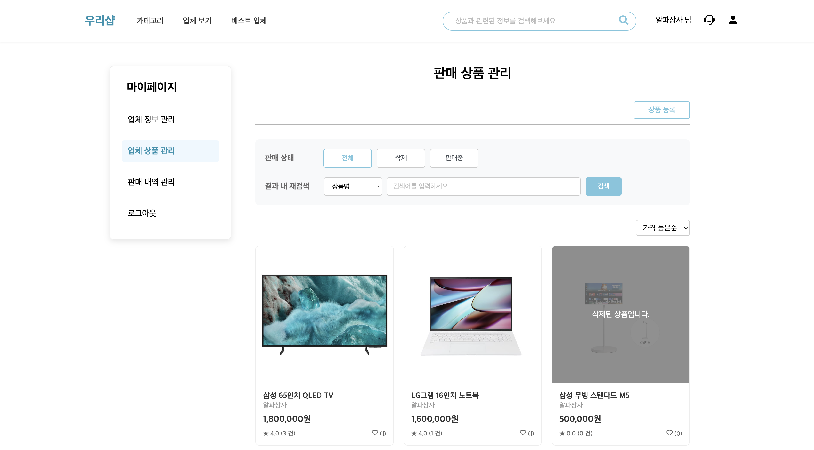
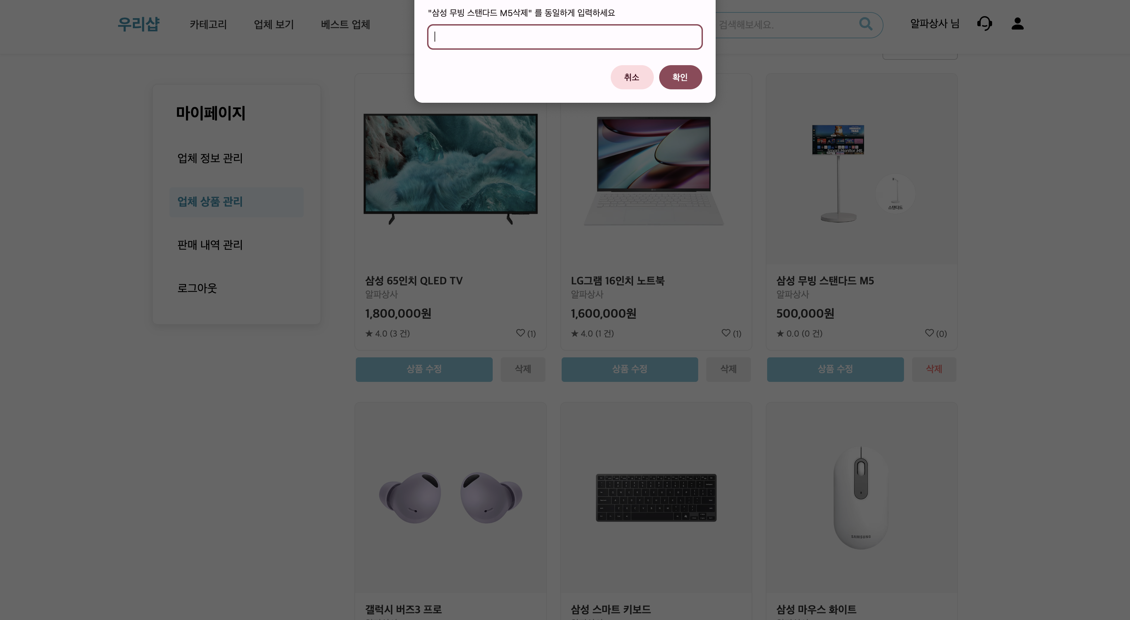
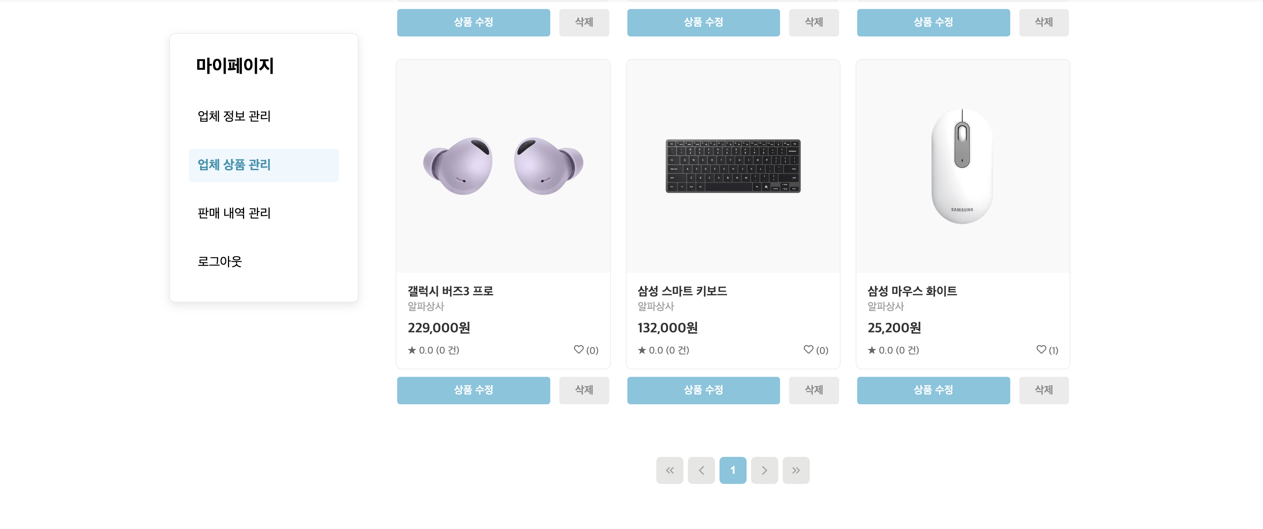
화면 설계 – 판매 상품 관리 페이지 (판매자 only)
프로젝트 설계
2
4
1
번호 | 기능
1 | [상품 판매 상태 별 필터 & 결과 내 재검색] 상품 판패 상태 관련 필터 사용 가능. 상품명, 상품 아이디, 가격 검색 가능.
2 | [상품 등록 버튼] 상품 등록 버튼 클릭 시 상품 등록 페이지로 이동.
3 | [상품 수정 버튼] 상품 수정 버튼 클릭 시 상품 수정 페이지로 이동.
4 | [삭제 버튼] 삭제 버튼 클릭 시 삭제 할 상품 명 기입 후 삭제하도록 하여 실수 방지. 삭제 시 이미지에 삭제 됨 표시. 삭제된 상품은 상품 리스트 페이지에서 조회 불가. 삭제된 상품 카드 클릭 시 상품 상세페이지로 이동은 가능하나, 구매 버튼 disabled. 구매자가 해당 상품을 삭제 이전에 구매한 경우 구매자 주문/배송조회 페이지에서 해당 상품 상세페이지로 이동은 가능하나, ＇삭제된 상품입니다’ alert 표시.
4
3
Notes:
15

Slide 40
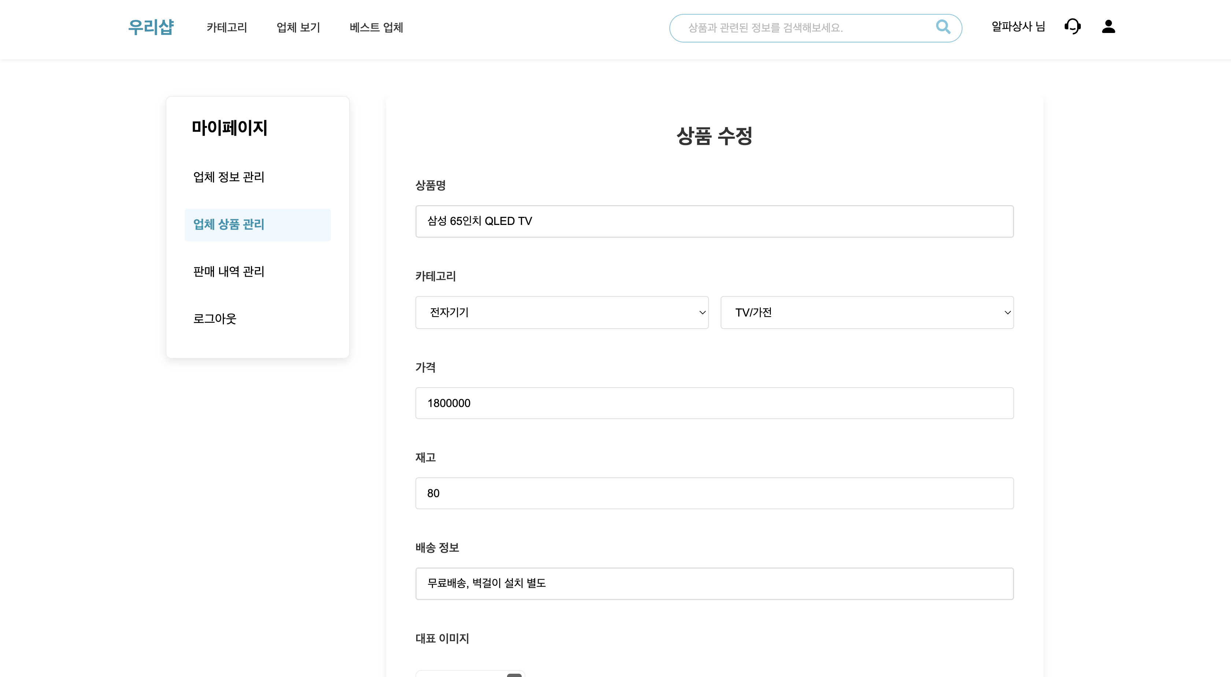
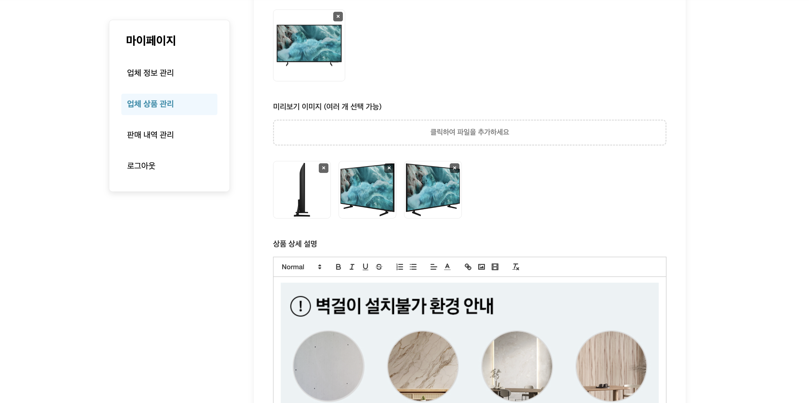

화면 설계 – 상품 등록 및 수정 페이지(판매자 only)
프로젝트 설계
1
2
번호 | 기능
1 | [상품 등록 또는 삭제] 등록 버튼 클릭 시 빈 input 창. 수정 버튼 클릭 시 기존 상품 input 값 보임.
2 | [카테고리] 상위 카테고리 클릭 시 하위 카테고리 선택 가능.
3 | [대표 이미지] 대표 이미지 2개 선택 가능. 이미지 오른쪽 상단 x 클릭시 삭제.
4 | [미리보기 이미지] 서브 이미지 여러개 등록 가능. 드래그로 이미지 순서 변경 가능.
5 | [상품 상세 설명] 이미지 및 텍스트 기입 가능. 드래그를 이용하여 이미지 순서 변경 가능.
6 | [수정 또는 등록하기 버튼] 버튼 클릭시 해당 내용 저장 됨.
3
4
5
6
Notes:
15

Slide 41
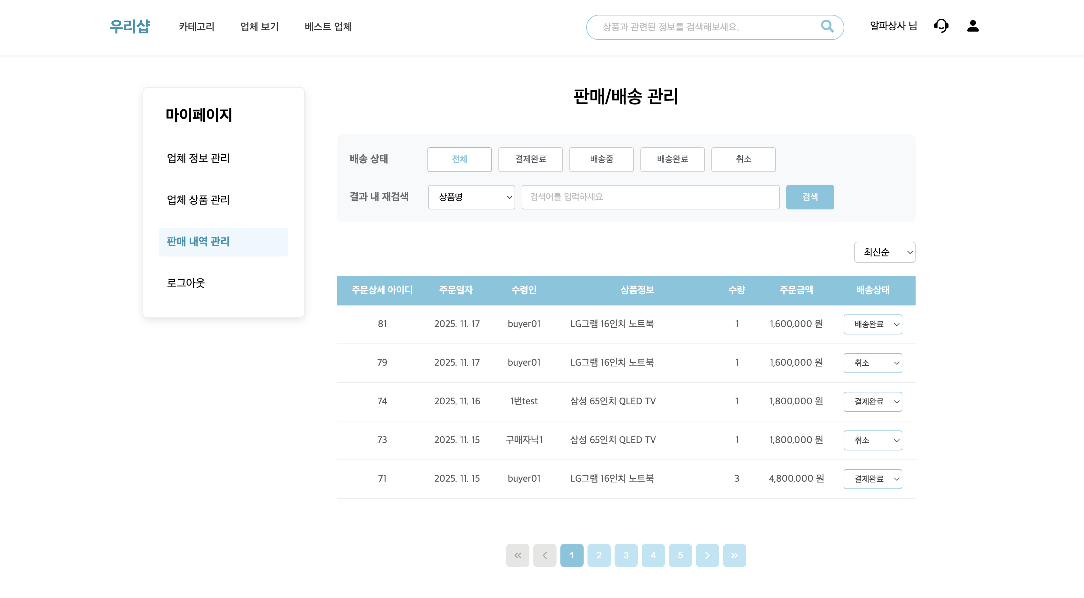
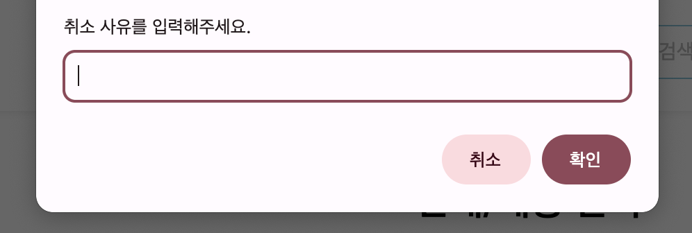
화면 설계 – 판매내역 관리 페이지 (판매자 only)
프로젝트 설계
1
2
3
번호 | 기능
1 | [배송 상태별 필터 & 결과 내 재검색] 배송 상태에 따라 조회 가능. 상품 관련 정보(상품명, 상품아이디 등)과 주문 관련 정보(주소, 주문 아이디 등)기반으로 검색 가능.
2 | [주문 정보 행] 해당 판매자가 판매하는 상품 주문이 들어오면 관련 정보 확인 가능. 주문상세 아이디 클릭 시 배송 상세 정보 확인 가능.
3 | [배송 상태 변경] 판매자가 상품 배송 시 배송중으로 변경 가능하며 택배사 또는 본인이 배송완료시 배송완료로 변경 가능. 취소로도 변경 가능하나, 취소 사유 입력 후 취소 가능.
Notes:
15

Slide 42
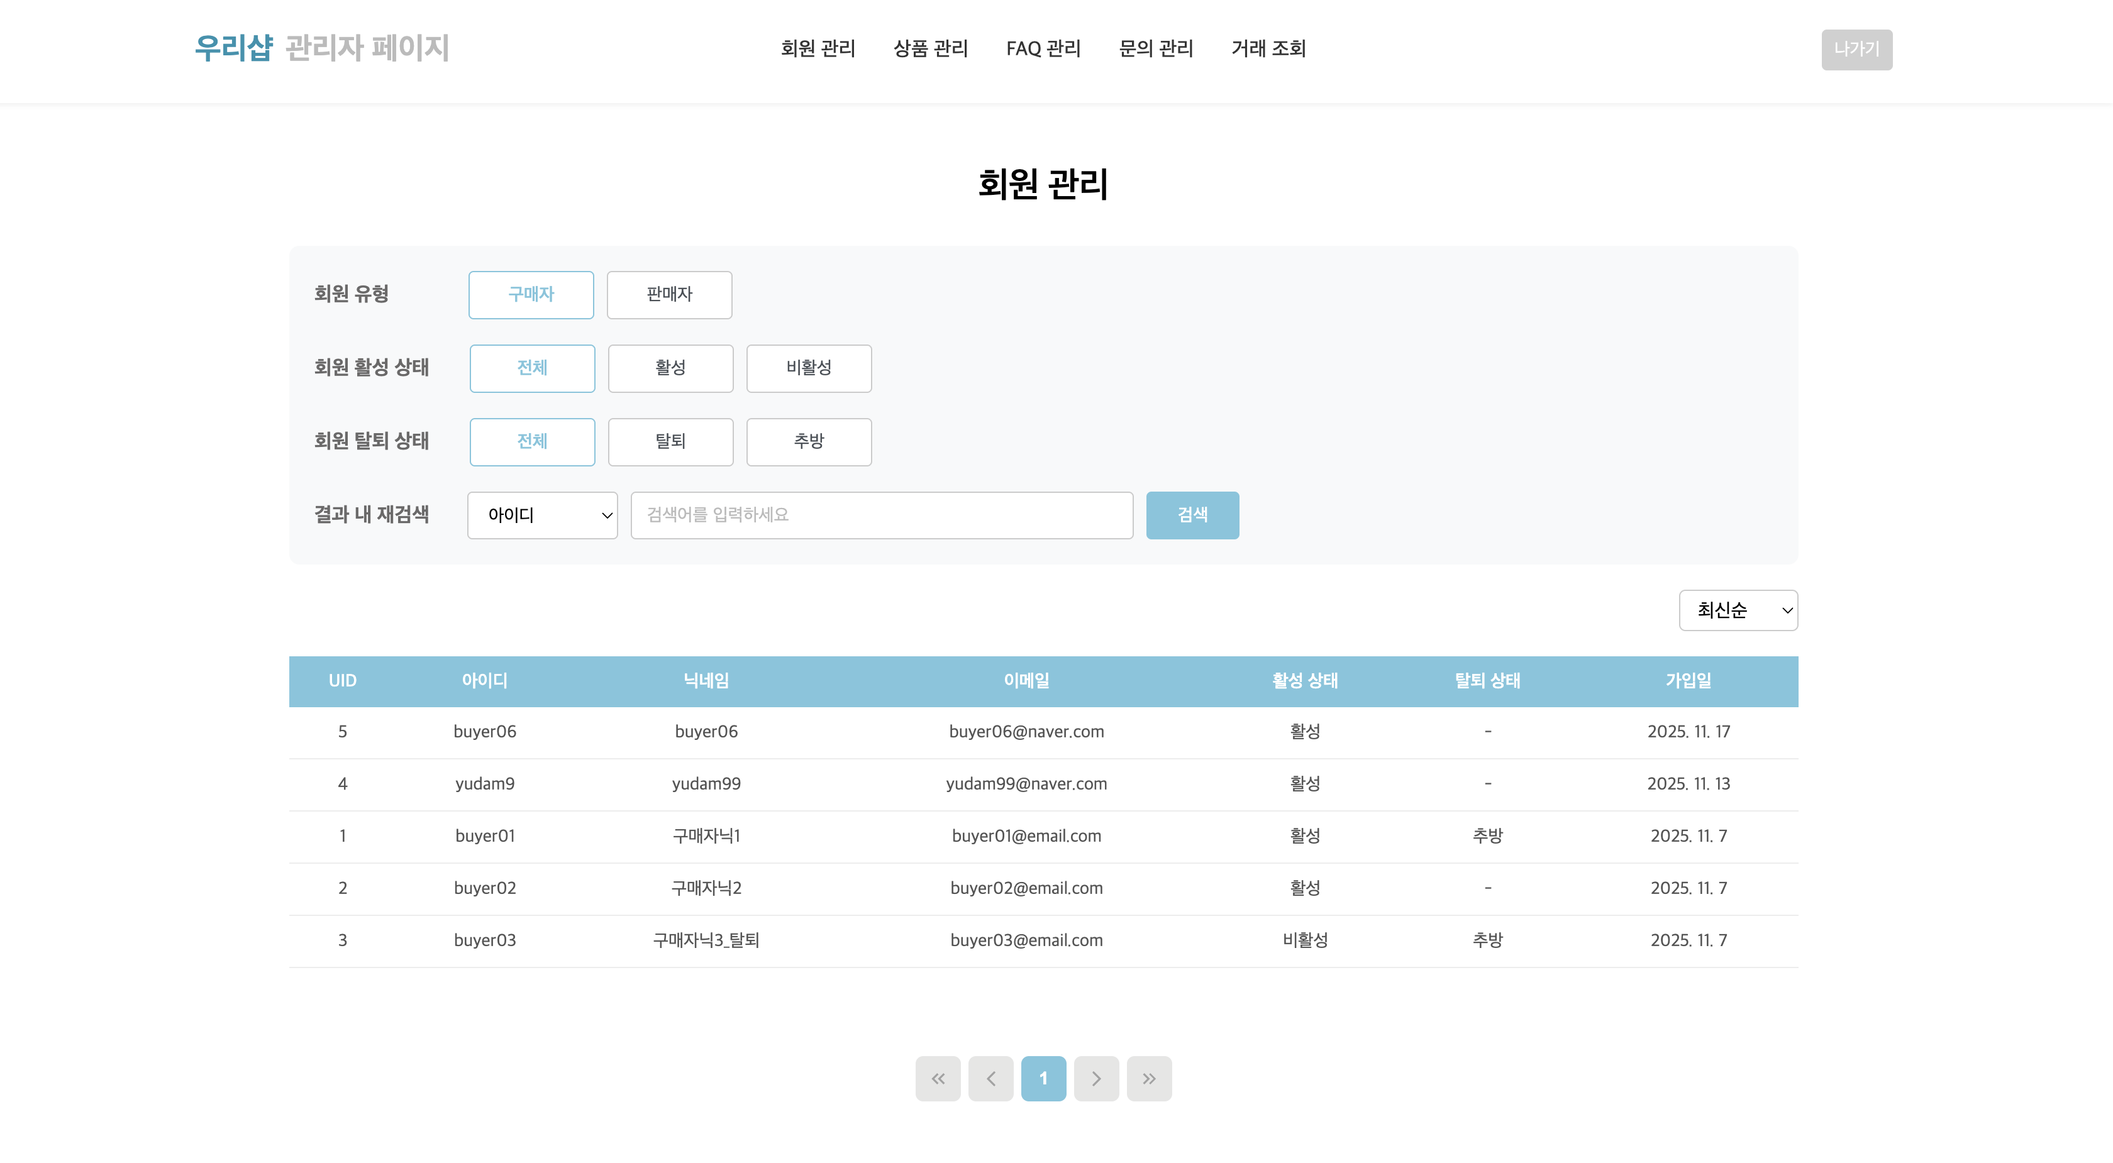
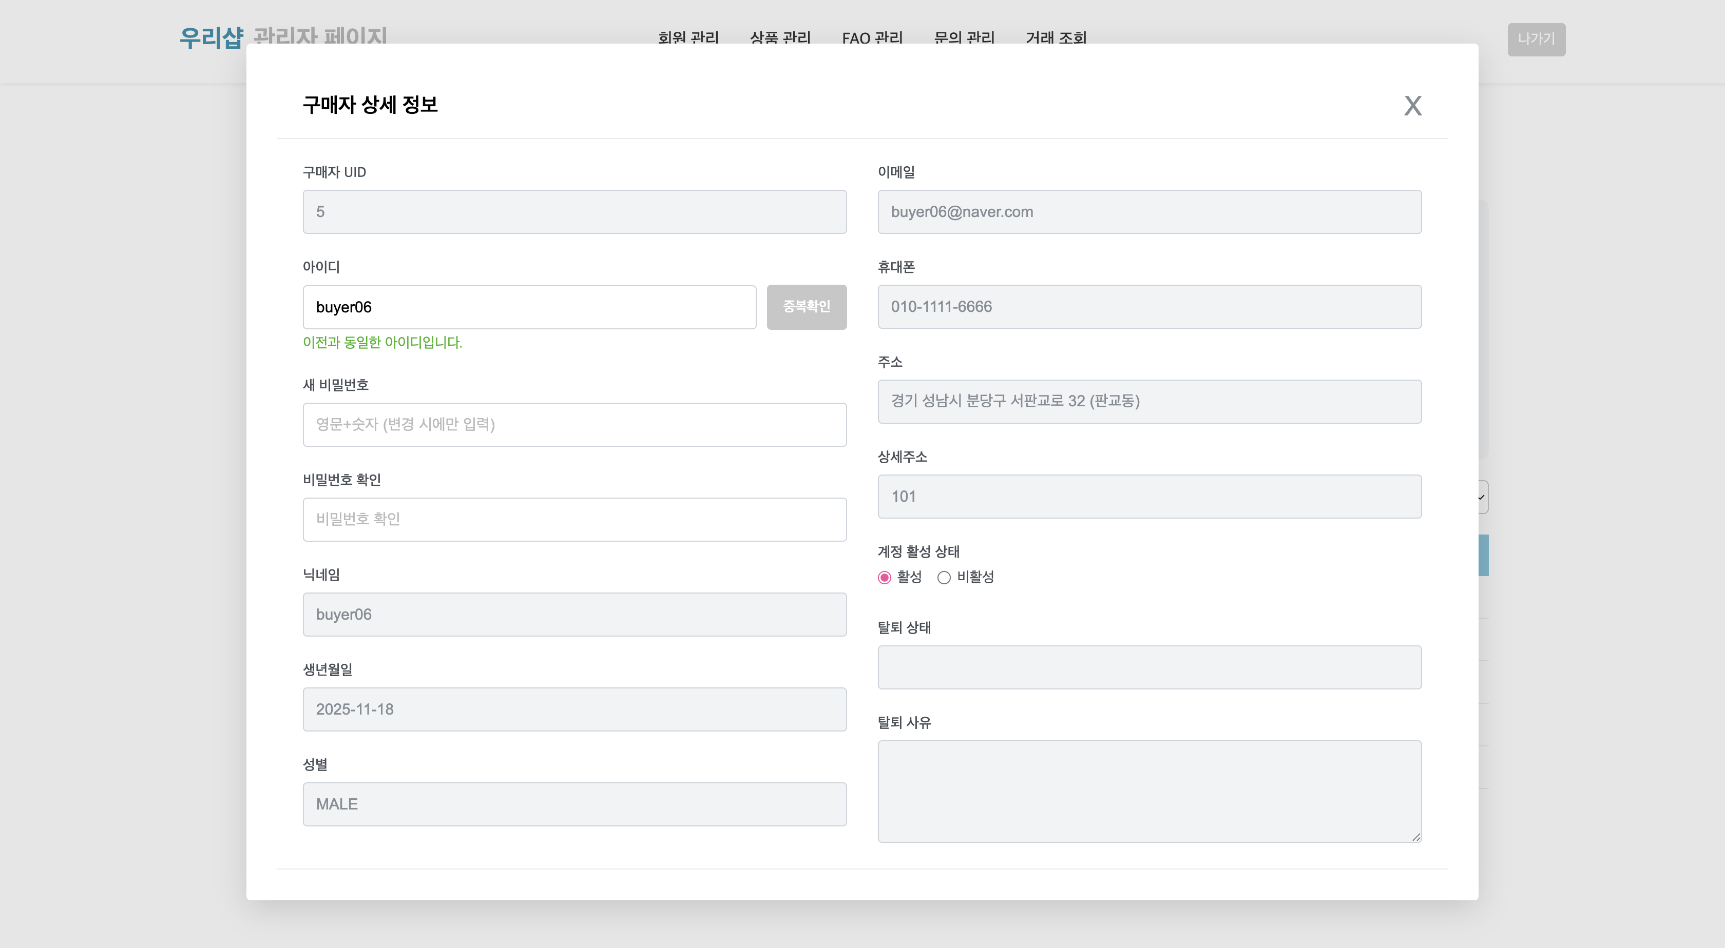
화면 설계 – 회원관리 페이지 (관리자 only)
프로젝트 설계
1
2
번호 | 기능
1 | [관리자 로그인 시 헤더] 톱니바퀴 아이콘 클릭 시 관리자 페이지로 이동
2 | [관리자 페이지 헤더] 관리자 관련 페이지 nav 바. 나가기 또는 ‘우리샵’클릭 시 메인 페이지로 이동. 관리자 페이지 기본화면 - 회원 관리 페이지.
3 | [회원 관련 필터 및 결과 내 재검색] 사용자 유형 및 회원 계정 상태 관련 카테고리 필터 사용 가능. Select box에서 아이디, 닉네임, UID 등 관련 정보를 선택해 해당하는 상품 검색 가능.
4 | [회원 리스트] 주요 회원 정보 테이블에 나열. 행 클릭 시 관련 사용자 상제 정보 모달 오픈
5 | [사용자 상세 정보 모달] 사용자 상세 정보 조회 가능. 관리자 권한으로 아이디 및 비밀번호 변경 가능 (사용자 요청 시).
6 | [추방 기능] 관리자 권한으로 강제 탈퇴 가능 – 자동으로 탈퇴 상태 “FORCED BY ADMIN” 비활성 클릭 시 탈퇴 사유 입력란 기입 가능.
3
4
5
6
Notes:
15

Slide 43

화면 설계 – 상품관리 페이지 (관리자 only)
프로젝트 설계
번호 | 기능
1 | [상품 상태 필터 & 결과 내 재검색] 상품 상태 필터로 상태 별 상품 조회 가능. 상품 아이디, 상품명, 업체명으로 상품 검색 가능.
2 | [상품 정보 행] 대략적인 상품 정보 확인 가능. 상품명 클릭시 해당 상품 상세 페이지로 이동.
3 | [상품 상태 변경] 관리자 권한으로 상품 삭제 및 복구 가능. 판매자가 삭제 시 판매자 삭제 사유 입력되어 있으며, 관리자 삭제 또는 복구 시 사유 입력 후 변경 가능.
1
3
2
Notes:
15

Slide 44


화면 설계 – FAQ 페이지 (관리자 only)
프로젝트 설계
2
1
3
번호 | 기능
1 | [회원 유형 및 FAQ 카테고리 별 필터 & 결과 내 재검색] 관련 필터와 검색결과에 따라 조회 가능
2 | [FAQ 등록 버튼] 버튼 클릭시 FAQ 등록 페이지 이동.
3 | [FAQ 수정, 삭제 버튼] FAQ 클릭시 토글로 내용 확인 가능. 수정 시 해당 FAQ 수정 페이지로 이동. 삭제 시, confrim 창 표시 후 확인 하면 삭제 완료.
4 | [FAQ 등록] FAQ 등록시 필요한 값 필 수 입력.
4
Notes:
15

Slide 45



화면 설계 – 문의관리 페이지 (관리자 only)
프로젝트 설계
1
2
번호 | 기능
1 | [QnA관련 필터 및 결과 내 재검색] QnA 관련 필터로 문의 조회 가능. 내용, 회원번호, 닉네임으로 검색 가능.
2 | [QnA 정보 행] 관련 정보를 한눈에 조회 가능. 행 클릭시 해당 QnA 상세 내용 페이지로 이동.
3 | [QnA 상세 내용] 사용자가 등록한 내용 확인 가능. 파손, 배송 정보 등 문의와 관련된 이미지 조회 가능. 클릭시 모달 창으로 원본 이미지 크기로 확인 할 수 있음.
4 | [문의 답변] 문의 미답변 시 답변 input 창 오픈 및 등록 가능. 답변 후에는 삭제 또는 수정 불가.
3
4
Notes:
15

Slide 46


화면 설계 – 거래조회 페이지 (관리자 only)
프로젝트 설계
1
2
번호 | 기능
1 | [거래 관련 필터 & 결과 내 재검색] 거래 일자 지정 및 주문 상태 필터 사용하여 조회 가능. 주문 아이디, 구매자 UID, 수령 주소, 수령인으로 검색 가능.
2 | [주문 정보 행] 주문 단위로 행이 만들어지며, 그 안에서 상세 주문 으로 나뉘어짐. 행 클릭시 해당 주문과 관련된 상세 정보 모달 오픈.
3 | [주문 상세 정보] 주문 상세 정보 조회 가능. 취소 상품 있을 경우 취소 상품 및 사유 표시.
3
Notes:
15

Slide 47
시현 및 회고

Slide 48
회고 - 백앤드
시현 및 회고
1: 상품 좋아요 리뷰 고민
2: 배송 상태 변경
문제: order 테이블에 배송 상태가 있고, order_detail 테이블에 배송 상태가 있을 때 처리 방법
문제: 상품의 좋아요 와 리뷰 평점을 실시간으로 계산해 값을 불러와 dto 로 보여줄 때, 좋아요 개수랑 리뷰 평점 높은 순의 정렬이 불가능
해결: 지불, 배송 중, 배송 완료, 취소 상태 중 order_detail 에서 취소가 하나라도 있으면 취소, 모두가 배송 완료면 배송 완료, 이외에 지불이 하나라도 있으면 지불, 배송 중 과 배송 완료가 있다면 배송 중이 뜨게 했습니다.
해결: 상품 테이블에 likeCount, averageRating 컬럼을 추가해 값 변동 있을 때 마다 실시간으로 변동 시켜 해결
3: 로그인 계정 유형 3개 분리
4: 개선 목표
처음에는 securityconfig.java 수정하기에 복잡할거 같아 로그인 계정을 buyer, seller, admin 타입 별로 분리를 했고, 각각의 개인 정보를 해당 detail 테이블에 넣었습니다. 그래서 controller 별로 /api/v1/admin, /api/v1/buyer, /api/v1/seller 식으로 각 권한을 설정하기가 용이 했으나, user 테이블로 통합하고 역할 별로 detail 테이블을 따로 설정하는게 낫지 않았을까 하는 복잡한 생각이 남기도 했습니다.
중간 점검 때 많은 오류 들이 나타났고, 리눅스 서버에서 백엔드를 배포 했을 때, 일부 부분에서 하드 코딩 했던 곳들이 문제가 있었고, 오류들을 해결하고, 프론트엔드를 배포해 다시 실행 했을 때, 상품 이미지들이 나타나지 않는다든가, 여러 문제가 발생한 걸 보고, 다음엔 이 오류들을 서버 테스트를 좀 자주해야 할 거 같다고 생각했습니다.
Notes:
15

Slide 49
회고 - 프론트앤드
시현 및 회고
1단계: 초기 목표
2단계: 실제 결과
UI/기능 단위로 모듈화된 컴포넌트 설계 및 중복 제거. BUT 일부 기능 분리 미흡
Zustand + React Query로 상태 관리 분리 및 렌더링 제어. BUT 캐싱 처리에서 동작 미흡
반응형 시도. BUT 고정형으로 변경
컴포넌트 구조화로 유지보수성과 확장성 확보
리렌더링 최소화 및 성능 최적화
반응형 & 사용자 경험 개선
3단계: 차이 및 발생 원인
4단계: 개선 목표
초기 설계 단계에서 필터 및 결과 내 재검색 기능을 고려하지 않아, 동일한 로직이 여러 컴포넌트에서 중복되었음에도 공통 컴포넌트화하지 못함.
React Query 사용 과정에서 쿼리키 설계에 대한 이해가 부족해, 캐싱 및 데이터 동기화 처리에 반복적인 문제가 발생함.
화면 구성이 테이블 형태로 확장될 가능성을 충분히 고려하지 못하고 반응형 UI를 우선 적용했다가, 개발 효율과 유지보수를 위해 고정형 UI로 방향을 전환함.
→ 설계 부족에 의해 발생한 이슈로 판단됨.
공통 검색 및 필터 로직을 서비스/커스텀 훅 단위로 분리하여 재사용성과 유지보수성 확보
React Query 쿼리키 및 캐싱 전략 재설계로 데이터 일관성 및 성능 개선
UI 특성에 맞는 반응형/고정형 전략을 사전에 정의하여 리소스 낭비 예방
기능 추가를 고려한 구조 설계 및 초기 설계 단계 강화를 통한 변경 비용 최소화
Notes:
15

Slide 50
시현 링크
https://ourshop.monster/

Slide 51
KoreaIT
Presentation
3조
감사합니다.
남현우, 추OO

